Slide 1
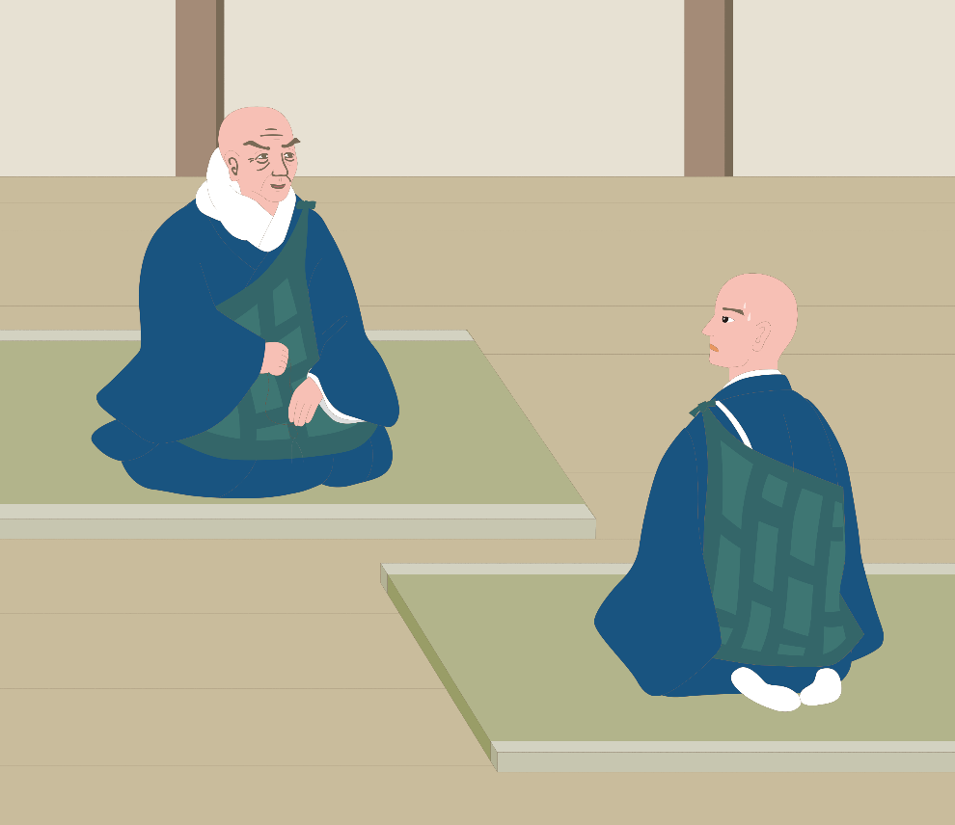
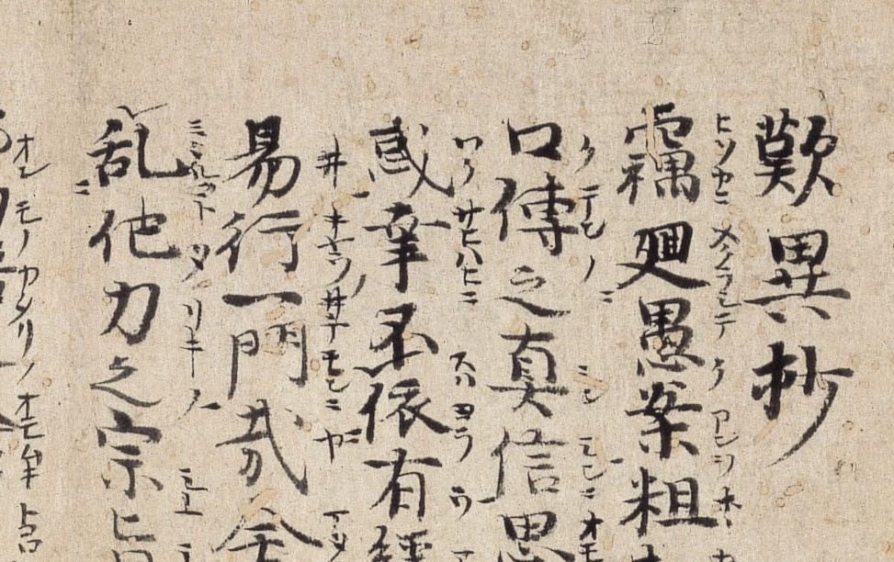
めて学ぶ
初
『歎異抄』講座
第 １ 回
『歎異抄』のあらまし・序
●年●月●日（●）
●●●●

Slide 2
『歎異抄』のあらまし・序

Slide 3
１、 『歎異抄』の魅力
本日の内容
２、『歎異抄』の概要と構成
３、『歎異抄』誕生の背景
―親鸞聖人のご生涯から
４、著者・唯円について
５、序―「歎異」の思い

Slide 4
１、 『歎異抄』の魅力
本日の内容

Slide 5
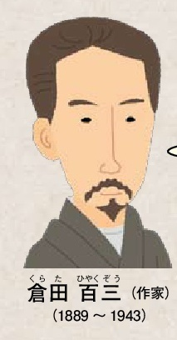
『歎異抄』に魅了された人たち①
歎異抄よりも求心的な書物はおそらく世界にあるまい（中略）
どこまでも敬虔な、謙虚な、しかし真理のためには何者をも恐れない態度で書かれているのである。
文章も日本文として実に名文だ。国宝と言っていい。
Notes:
・引用文の出典『法然と親鸞の信仰』（講談社学術文庫）

Slide 6
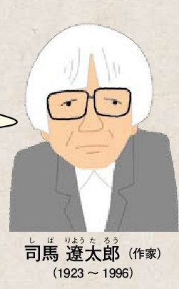
『歎異抄』に魅了された人たち②
私は学校の途中で兵隊にとられたとき、文庫本の『歎異抄』を持って行った。
『歎異抄』を朗読するうちに、 目で知ろうとするはからいが消えて、それにかわって行間に充満している何事かがいきいきと聞こえてくるような感じがしたのである。
Notes:
・引用文の出典『現代を生きるこころ 歎異抄』（朝日新聞社）

Slide 7
『歎異抄』に魅了された人たち②
この書物を目で読んでいたころは、すぐれた文章と論理で書かれた死についての安心の書であろうと思っていたが、
声を出して読むうちに、親鸞のあのたくましげな肉声をきく思いがし、ついには生命のよろこびのようなもののみを感じて、・・・

Slide 8
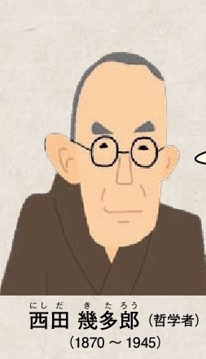
『歎異抄』に魅了された人たち③
他の書物が一切なくなったと仮定しても
『臨済録』と
『歎異抄』さへ
あれば・・。
Notes:
・引用文の出典『西谷啓治著作集・第9巻』（創文社）

Slide 9
『歎異抄』の魅力
①親鸞聖人の人柄が伝わる

Slide 10
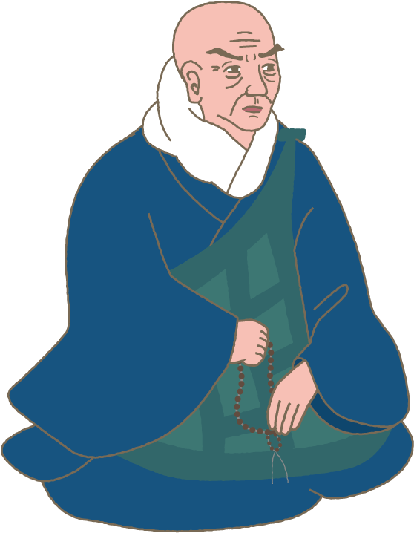
…厳しい親鸞聖人
念仏をとりて信じたてまつらんとも、またすてんとも、面々のおんはからいなり
（第二条・Ｐ４ ）
Notes:
・ページ数は「初めて学ぶ『歎異抄』講座」の共通資料のページ数。総合研究所のHPからダウンロード可。

Slide 11
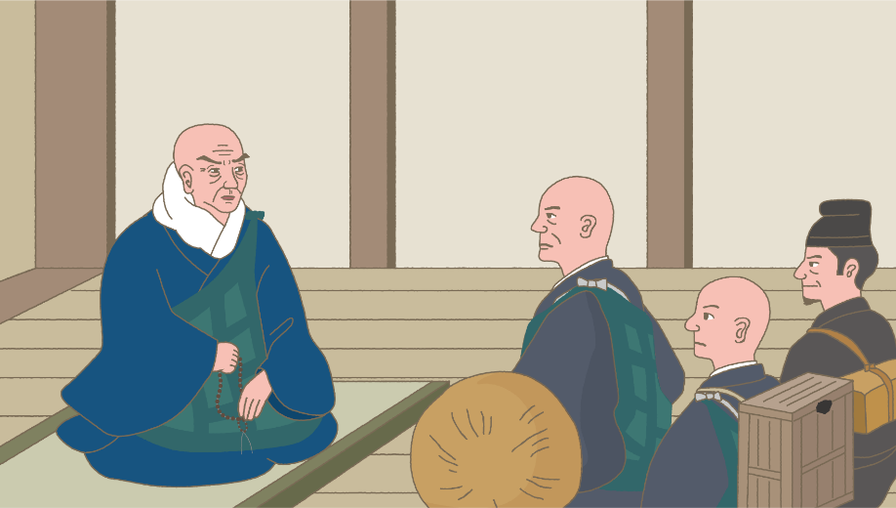
念仏を信じようとも、
捨てようとも、 それぞれのお考え 次第です。

Slide 12
…あたたかい親鸞聖人
親鸞もこの不審ありつるに、唯円房おなじこころにてありけり
（第九条・Ｐ１０ ）

Slide 13
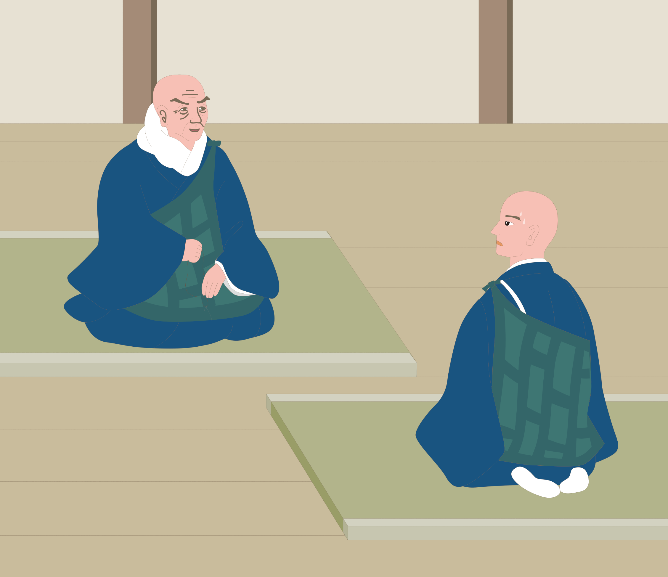
『歎異抄』第九条の問答
唯円房、あなたも同じ思いだったのですね。
親鸞さま、念仏をしておりましても、躍り上がるような喜びが湧いてこないのです・・・

Slide 14
『歎異抄』の魅力
①親鸞聖人の人柄が伝わる
②逆説的な言葉の数々

Slide 15
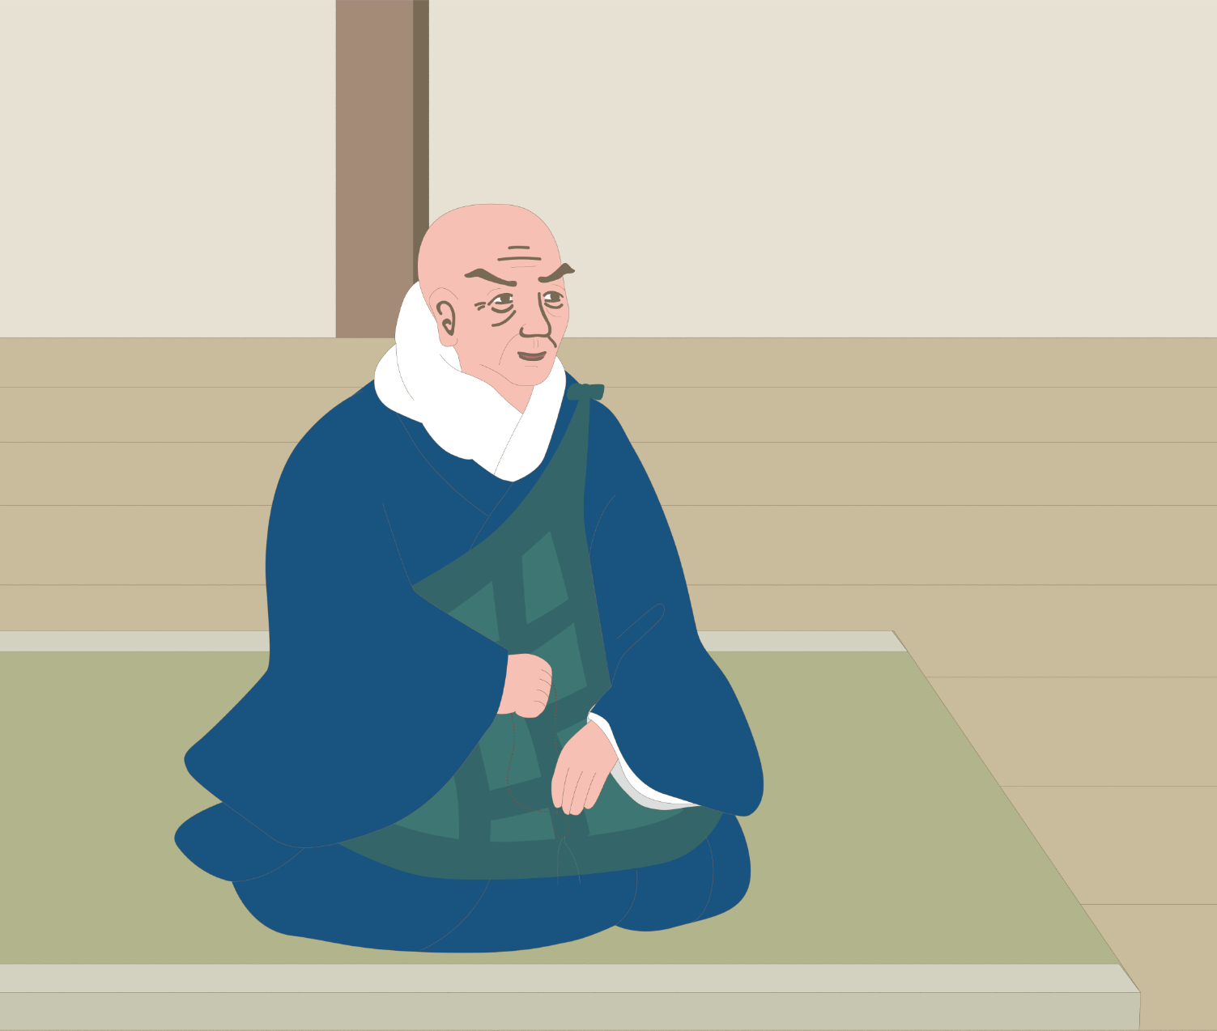
「善人なほもつて往生をとぐ。 いはんや悪人をや。」 （第三条・Ｐ５ ）
悪人こそが救われる
善人でさえ浄土に往生できるのです。まして悪人はいうまでもありません。

Slide 16
私たちの常識を
揺さぶり、
救われがたき者を救う
如来の大悲を知らせる
言葉

Slide 17
『歎異抄』の魅力
①親鸞聖人の人柄が伝わる
②逆説的な言葉の数々
③具体的に語られる教え

Slide 18
「親鸞は父母の孝養のためとて、一返 にても念仏申したること、いまだ候はず」 （第五条・Ｐ７ ）
この親鸞は亡き父母の追善供養のために念仏したことは、かつて一度もありません。

Slide 19
本日の内容
１、 『歎異抄』の魅力
２、『歎異抄』の概要と構成
３、『歎異抄』誕生の背景
―親鸞聖人のご生涯から
４、著者・唯円について
５、序―「歎異」の思い

Slide 20
本日の内容
２、『歎異抄』の概要と構成

Slide 21
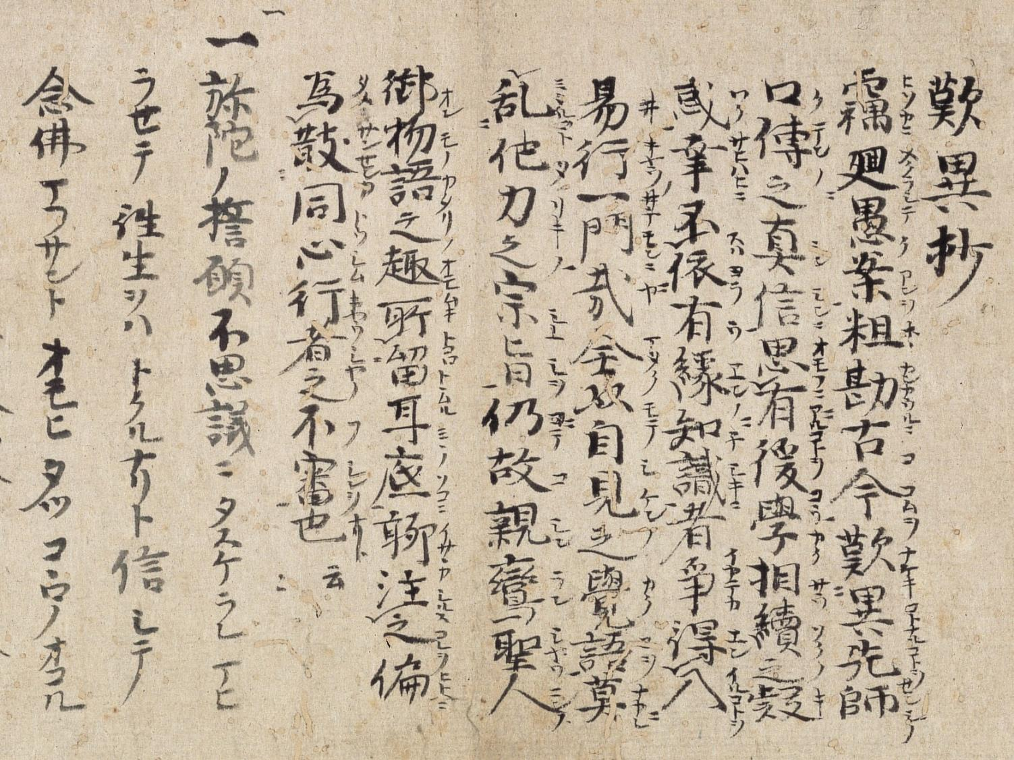
『歎異抄』の概要

Slide 22
『歎異抄』とは？①
いつ？
親鸞聖人滅後、
２０年ほどして
（１２８０年頃）

Slide 23
『歎異抄』とは？②
誰が？
直弟子の唯円
※唯円については後ほど詳しく

Slide 24
『歎異抄』とは？③
なぜ？
親鸞聖人の教えとは
異なる間違った考えが生じていたから

Slide 25
『歎異抄』とは？③
なぜ？
念仏の道を歩む人々に
親鸞聖人の教えを正しく受け取ってもらうため

Slide 26
つまり、
『歎異抄』とは・・

Slide 27
親鸞聖人が
お亡くなりになった後、
聖人の教えとは異なる
間違った考えが生じたことを歎いた弟子の唯円が、
聖人の教えを正しく受け
取ってもらうために著した書
親鸞聖人が
お亡くなりになった後、
聖人の教えとは異なる
間違った考えが生じたことを歎いた弟子の唯円が、
聖人の教えを正しく受け
取ってもらうために著した書

Slide 28
書名の由来
「先師（親鸞）の口伝の
真信に なることを き」
（序・Ｐ１）
異
歎
親鸞聖人から直接お聞きした
真実の信心とは異なることが
説かれていて、
歎かわしいことです

Slide 29
書名の由来
「先師（親鸞）の口伝の
真信に なることを き」
（序・Ｐ１）
異
歎
親鸞聖人から直接お聞きした
真実の信心とは異なることが
説かれていて、
歎かわしいことです

Slide 30
書名の由来
歎
異
抄

Slide 31
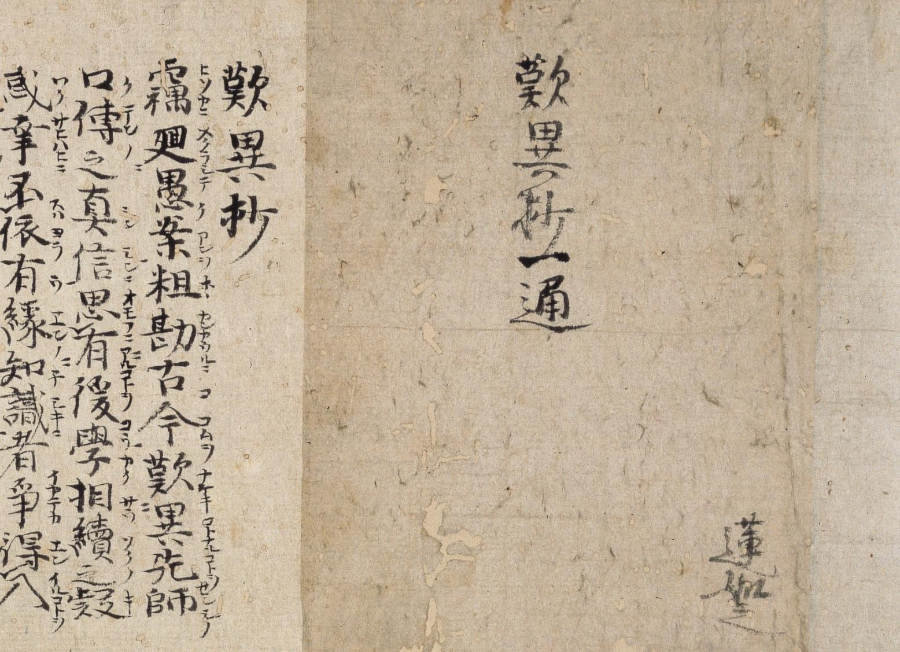
『歎異抄』の構成

Slide 32
① 序 ･･･ 『歎異抄』撰述の趣旨
②第一条～第十条
･･･親鸞聖人の語録（師訓篇）
③中序･･･後の八条の序文
④第十一条～第十八条
･･･唯円の歎異（異義篇）
⑤後序･･･結び
⑥付録･･･ 「承元の法難」流罪記録
Notes:
-ｰ

Slide 33
親鸞聖人の言葉（②）を 基準・よりどころとして、 異義を歎異（批判）する（④）
構成を大きく分けると
前半：親鸞聖人の言葉（②）
後半：唯円の歎異（④）

Slide 34
① 序 ･･･ 『歎異抄』撰述の趣旨
②第一条～第十条
･･･親鸞聖人の語録（師訓篇）
③中序･･･後の八条の序文
④第十一条～第十八条
･･･唯円の歎異（異義篇）
⑤後序･･･結び
⑥付録･･･ 「承元の法難」流罪記録

Slide 35
本日の内容
１、 『歎異抄』の魅力
２、『歎異抄』の概要と構成
３、『歎異抄』誕生の背景
―親鸞聖人のご生涯から
４、著者・唯円について
５、序―「歎異」の思い

Slide 36
本日の内容
３、『歎異抄』誕生の背景
―親鸞聖人のご生涯から

Slide 37
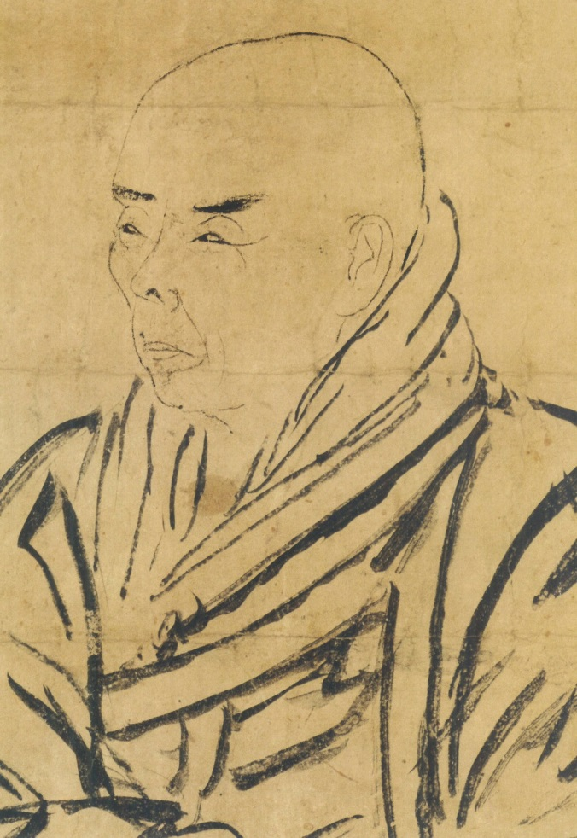
浄土真宗の宗祖
1173年5月21日
（承安3年4月1日）
～
1263年1月16日
（弘長2年11月28日）
９０年のご生涯
鏡御影（本願寺蔵）
親鸞聖人

Slide 38
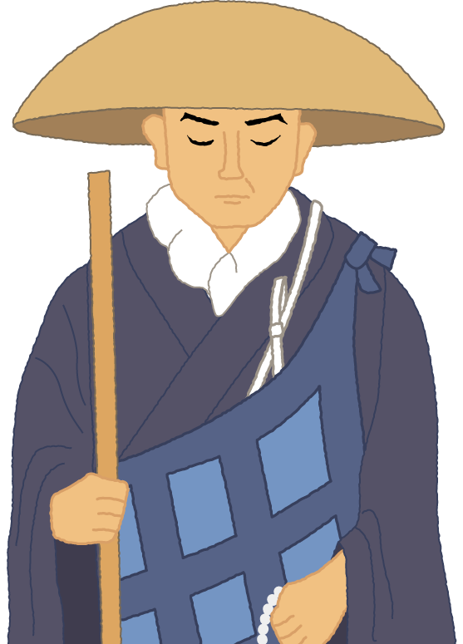
親鸞聖人が
生涯求め、伝えられたもの
本当の依りどころ

Slide 39
親鸞聖人のご生涯の概要
①比叡山時代（９歳～２９歳）
②吉水時代 （２９歳～３５歳）
③越後時代 （３５歳～４２歳）
④関東時代 （４２歳～６２歳頃）
⑤京都時代 （６２歳頃～９０歳）

Slide 40
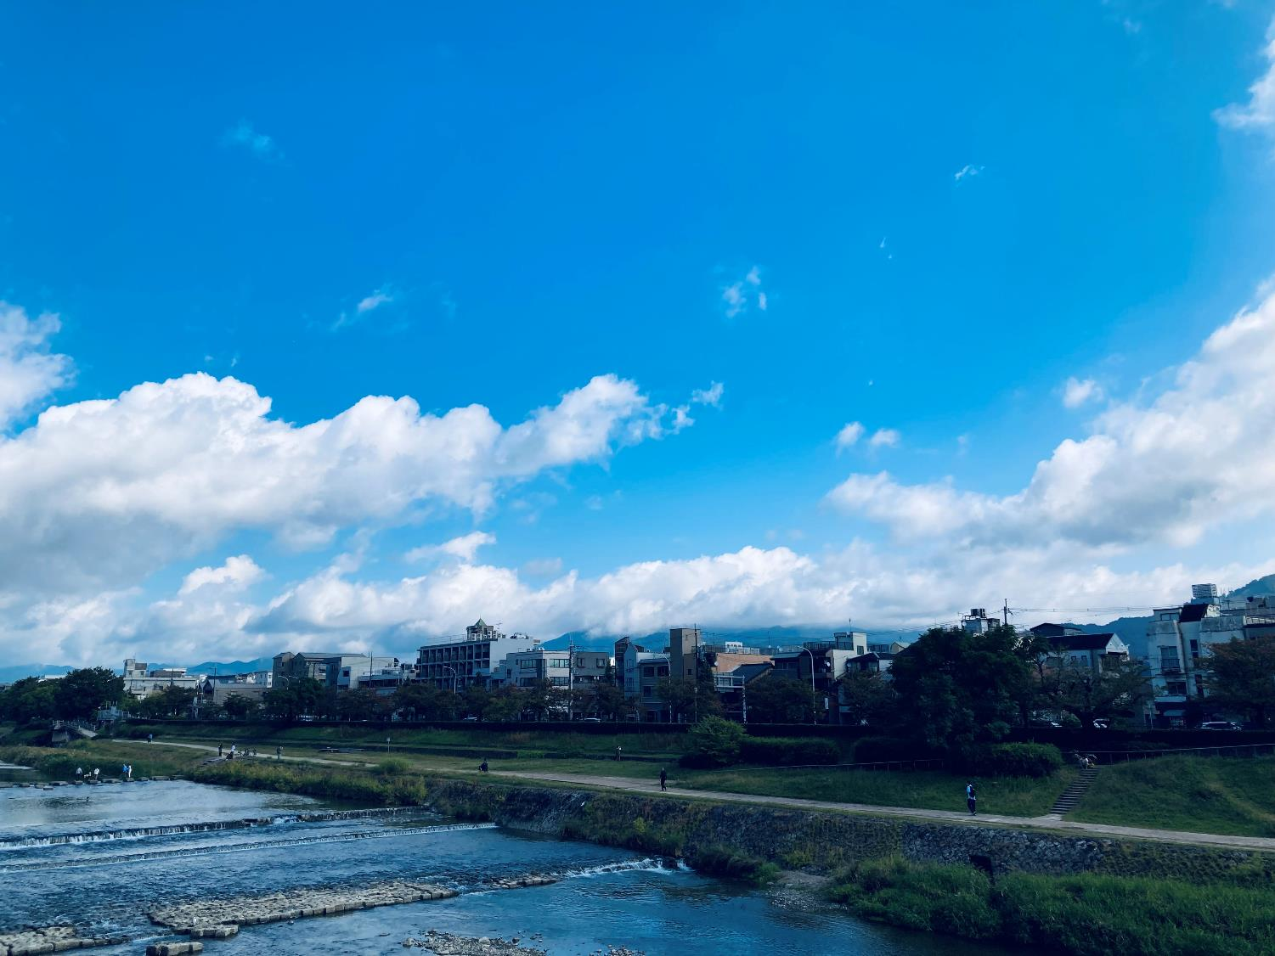
親鸞聖人の足跡（９歳～２９歳）
比叡山時代

Slide 41
天台宗の本山 比叡山延暦寺
日本仏教の中心地

Slide 42
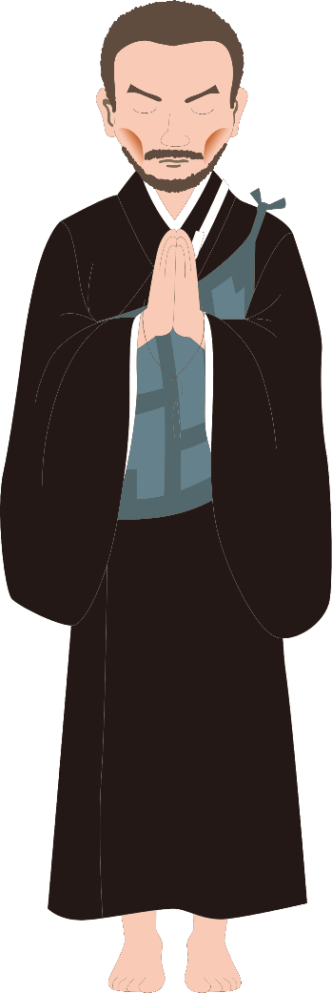
二十年間の 厳しい修行と勉学
煩悩を断ずることが
できなかった
Notes:
・親鸞聖人は比叡山において「常行三昧」という厳しい修行をされたと言われている。

Slide 43
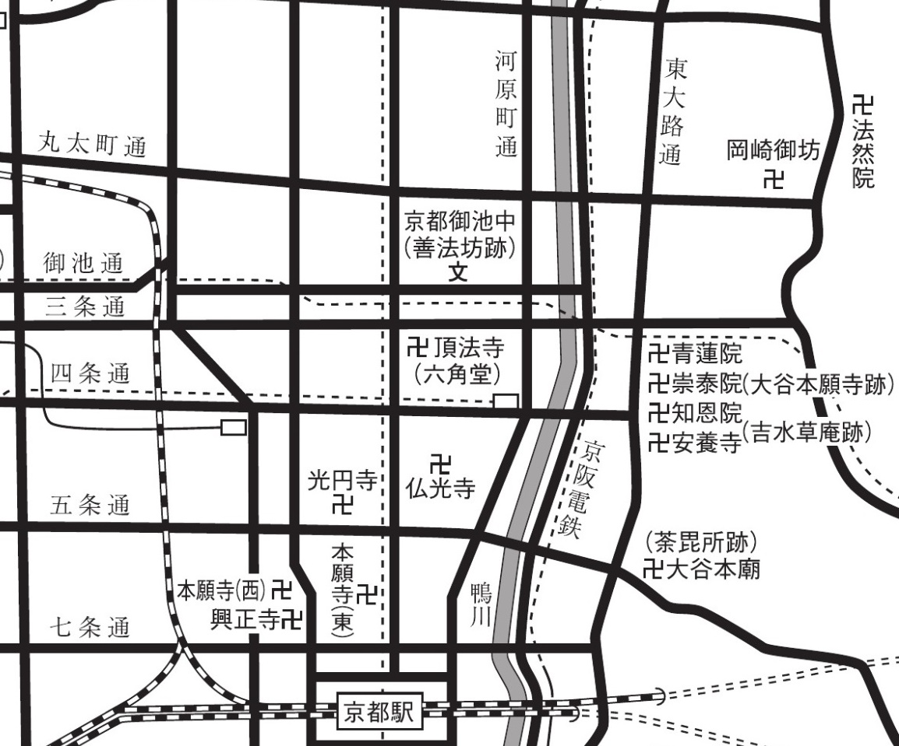
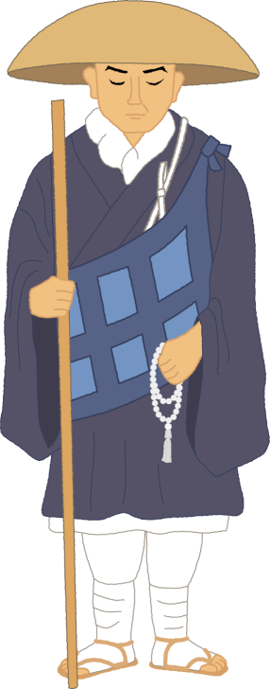
吉水草庵

Slide 44
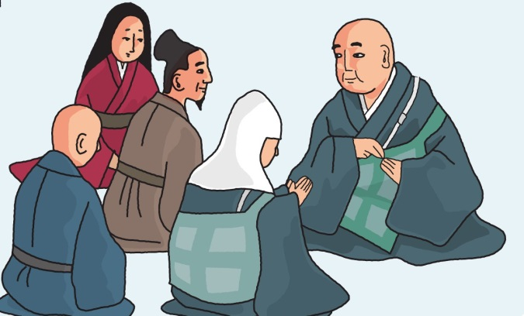
法然聖人
阿弥陀仏の救いの前では、煩悩は邪魔にはなりません。
阿弥陀仏はどんな人もわけへだてなくお救いくださるのです。

Slide 45
法然聖人
ただ念仏して、
阿弥陀仏に救われ
往生させていただくのですぞ。

Slide 46
親鸞聖人のご生涯の概要
①比叡山時代（９歳～２９歳）
②吉水時代 （２９歳～３５歳）
③越後時代 （３５歳～４２歳）
④関東時代 （４２歳～６２歳頃）
⑤京都時代 （６２歳頃～９０歳）

Slide 47
親鸞聖人の足跡（３５歳～４２歳）
越後
関東

Slide 48
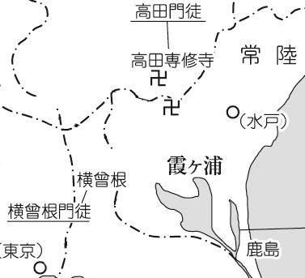
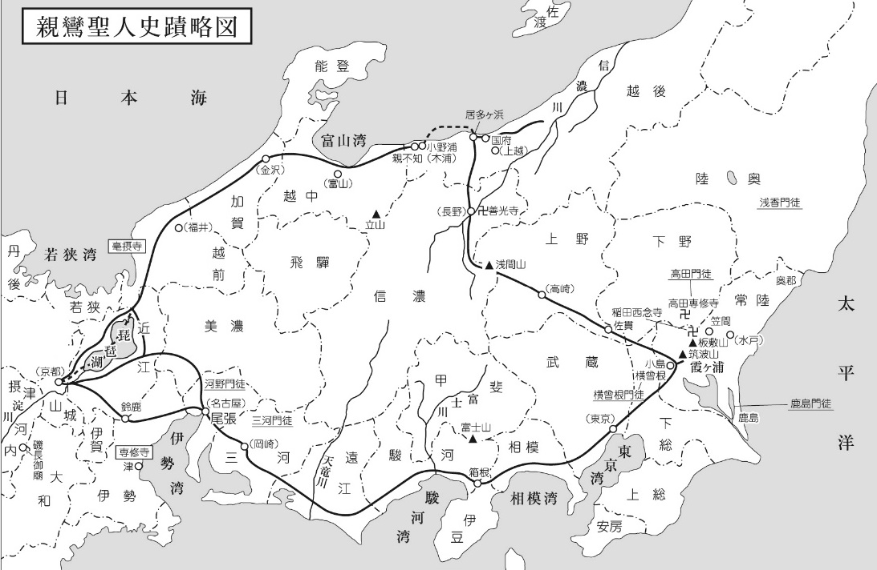
関東時代の親鸞聖人 （４２歳～６２歳頃）
常陸国稲田の草庵を拠点に、積極的に布教
Notes:
・「常陸国稲田」は、現在の茨城県笠間市稲田。

Slide 49
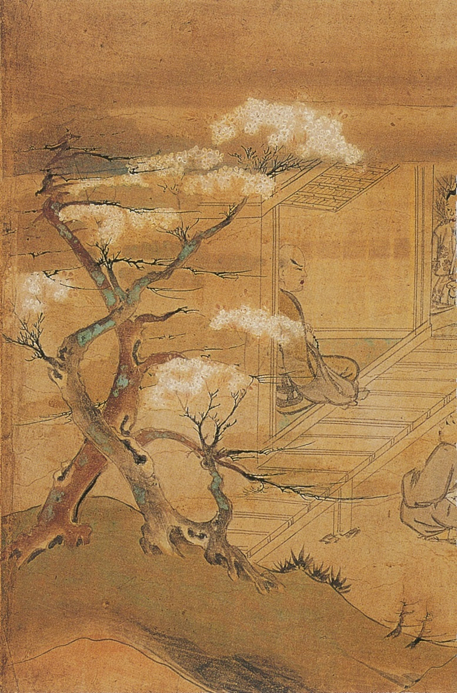
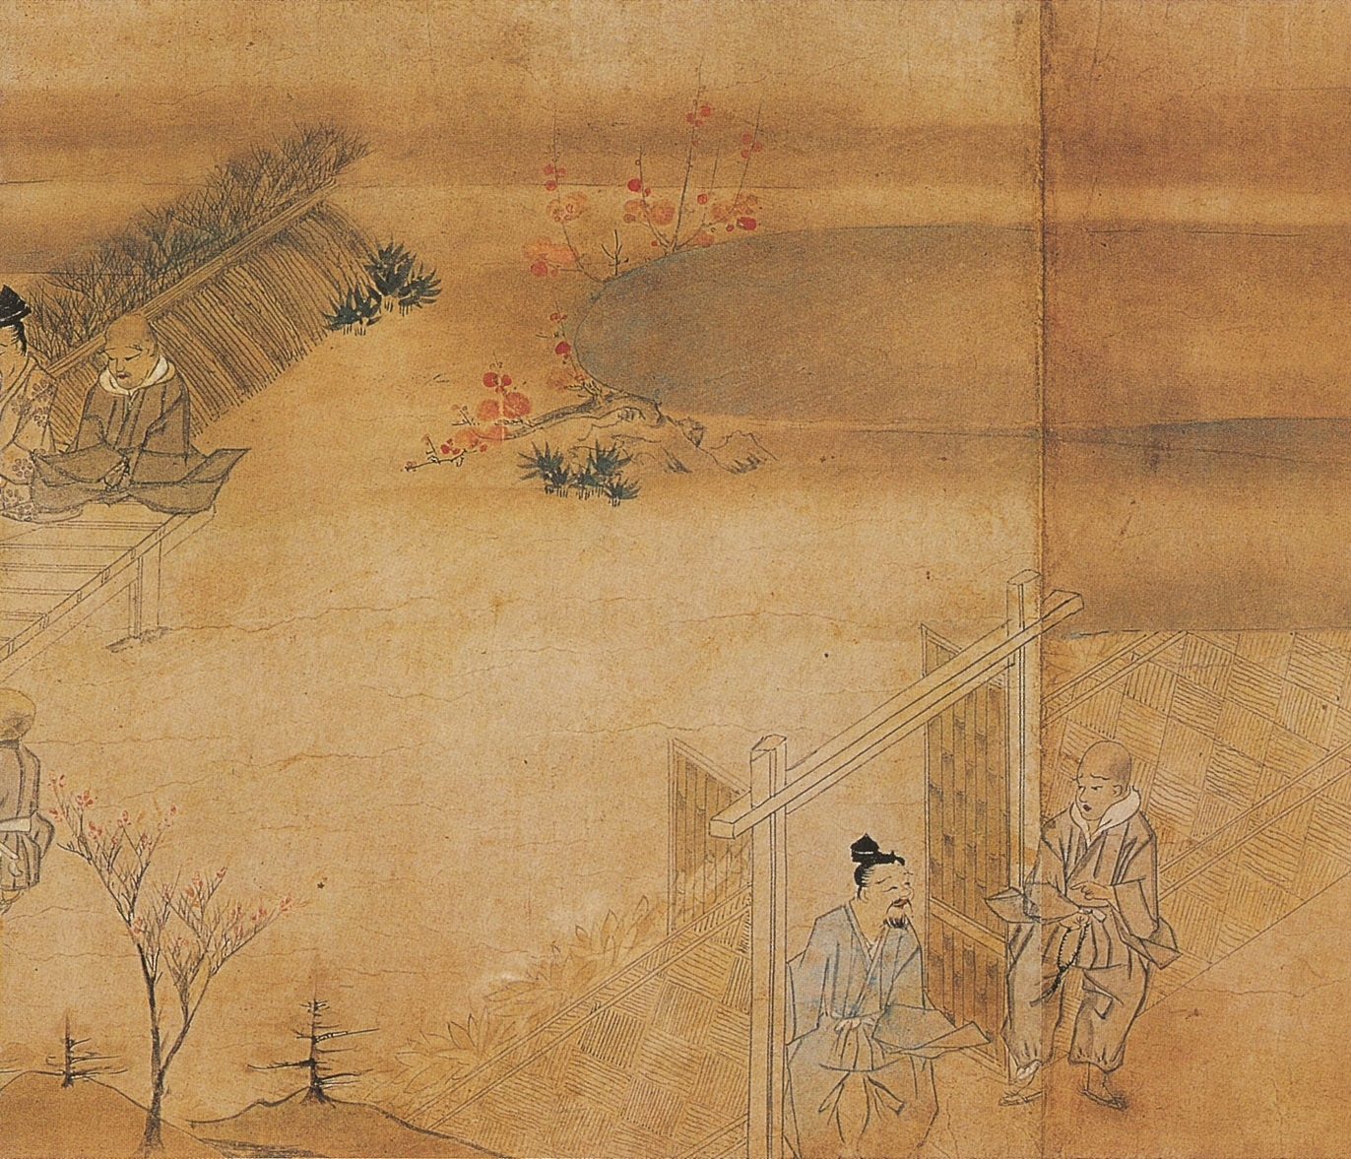
草庵に門弟を迎える親鸞聖人
『親鸞伝絵』（本願寺蔵）より

Slide 50
歩く親鸞聖人
稲田の草庵

Slide 51
布教により、 念仏の教えを喜ぶ 多くの門弟が生まれた
その数、数百名！！

Slide 52
親鸞聖人のご生涯の概要
①比叡山時代（９歳～２９歳）
②吉水時代 （２９歳～３５歳）
③越後時代 （３５歳～４２歳）
④関東時代 （４２歳～６２歳頃）
⑤京都時代 （６２歳頃～９０歳）

Slide 53
親鸞聖人の足跡（６２歳～９０歳）
京都
関東

Slide 54
残念なことに・・・、
親鸞聖人の帰洛後、
関東において、
異義（誤った考え）が
はびこる

Slide 55
関東において異義が おこった原因は？
①親鸞聖人というリーダー
がいなくなったため
②門弟たちの構成
門弟は、数百名程と言われて
いるが、その内容は？

Slide 56
門弟・門弟・門弟
門弟・門弟・門弟
門弟
親鸞聖人
門弟・門弟・門弟
門弟・門弟・門弟
門弟
門弟
門弟・門弟・門弟
門弟・門弟・門弟
門弟
門弟・門弟・門弟
門弟・門弟・門弟
直弟子
（面授）
孫弟子

Slide 57
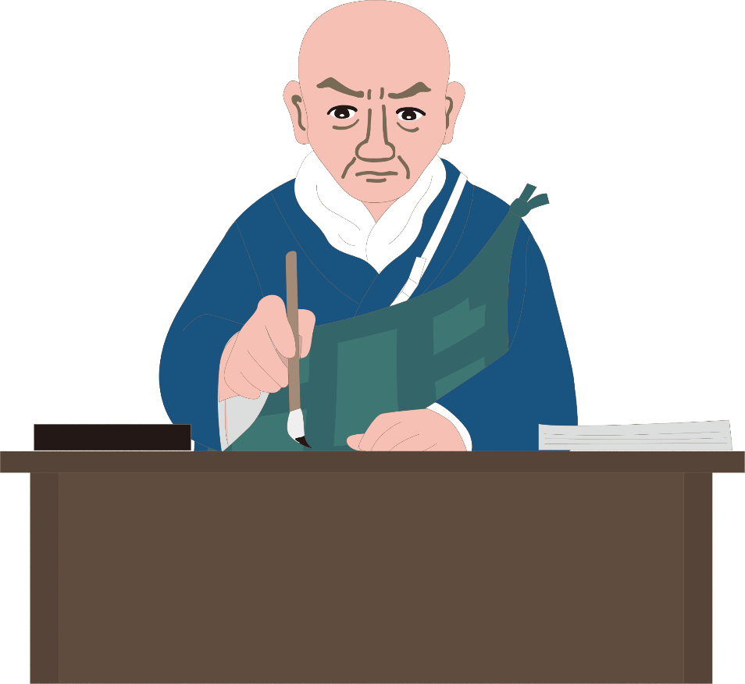
京都の親鸞聖人は、 教えを発信し続けられた
門弟 に聖教や
手紙 を送って、 指導したり、

Slide 58
はるばる訪ねてきた
門弟たちを迎え、
み教えを伝えた。

Slide 59
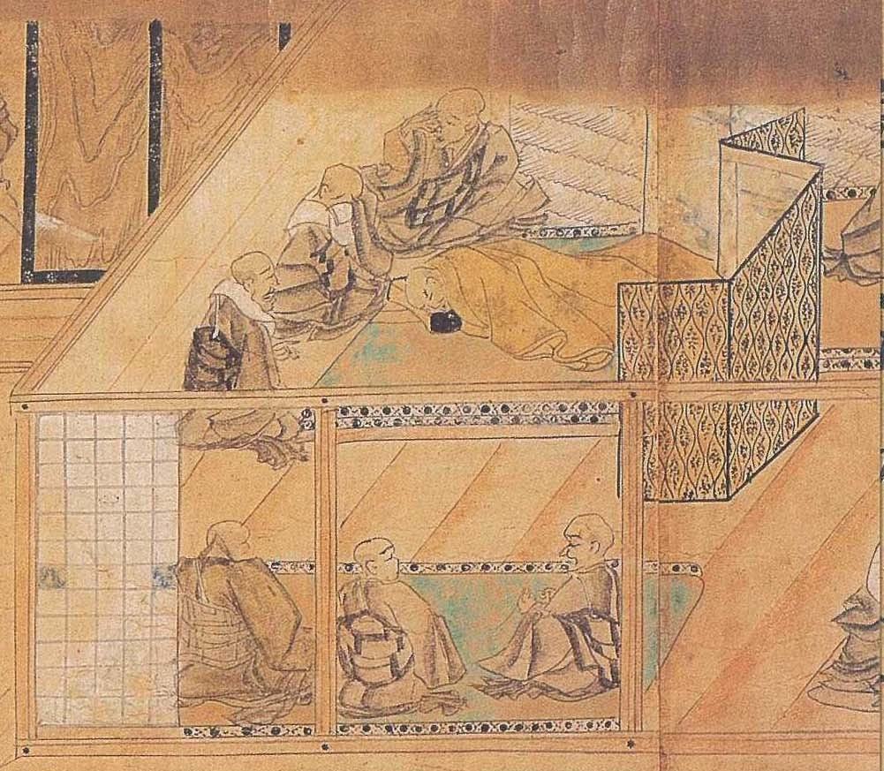
親鸞聖人が亡くなり、 再び異義が起きやすい 状況が生じた
『親鸞伝絵』（本願寺蔵）より

Slide 60
ここまでのポイント
・聖人の布教により、関東には多
くの門弟がいたが、聖人帰洛後、
誤った考え（異義）が出てきた。
・聖人は、手紙を送るなどして関
東の門弟たちを指導した。
・聖人が亡くなり、再び異義が出
現しやすい状況が生まれていた。

Slide 61
本日の内容
１、 『歎異抄』の魅力
２、『歎異抄』の概要と構成
３、『歎異抄』誕生の背景
―親鸞聖人のご生涯から
４、著者・唯円について
５、序―「歎異」の思い

Slide 62
本日の内容
４、著者・唯円について

Slide 63
なぜ、著者が確定できない？
→著者の署名がない
著者自筆の原本は現存せず。
原本に署名はあったかも？？？
現存する最古の写本は・・・

Slide 64
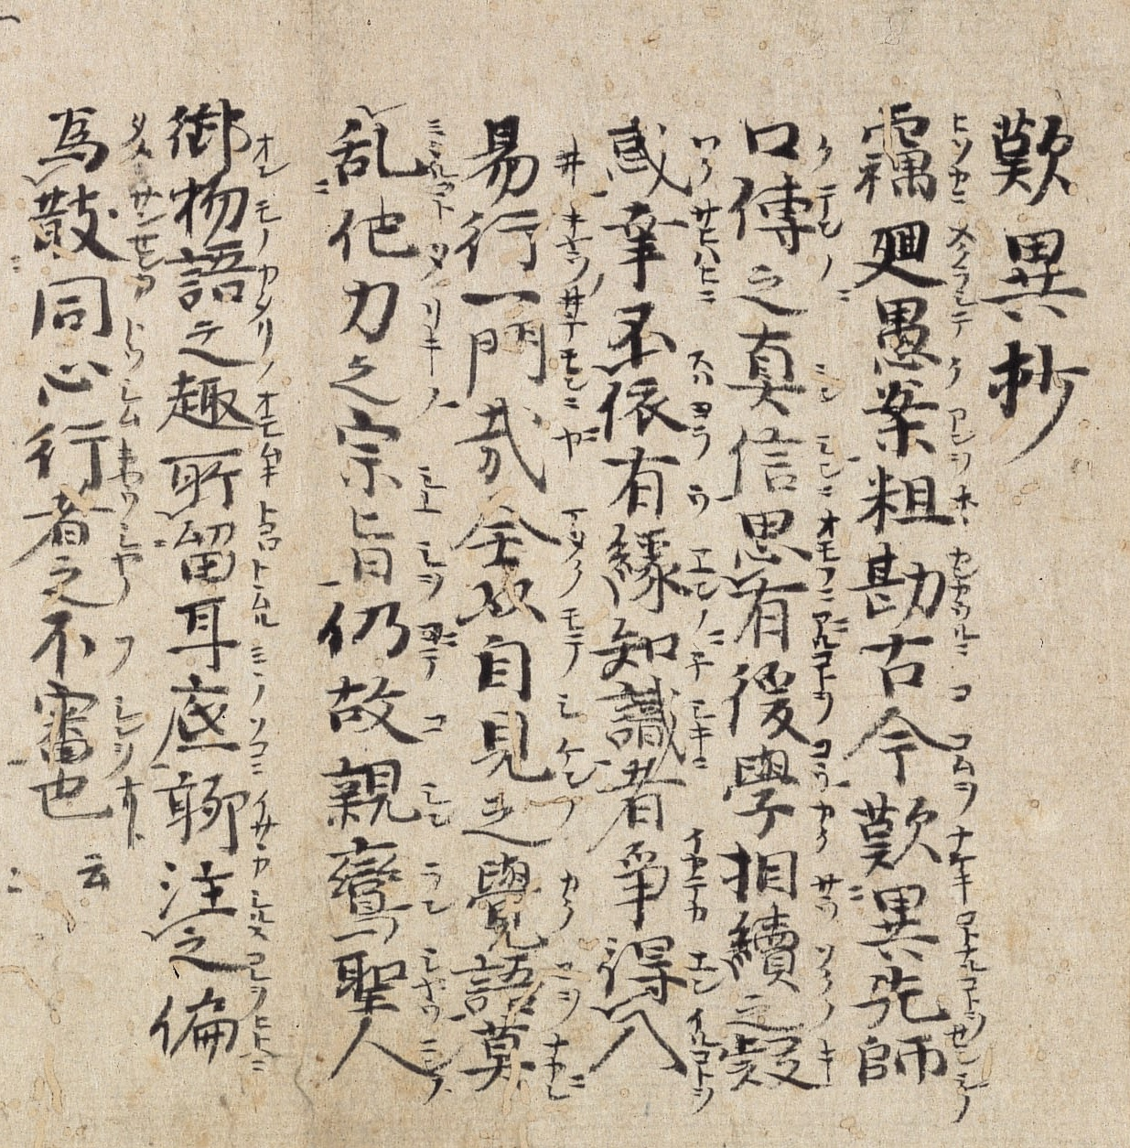
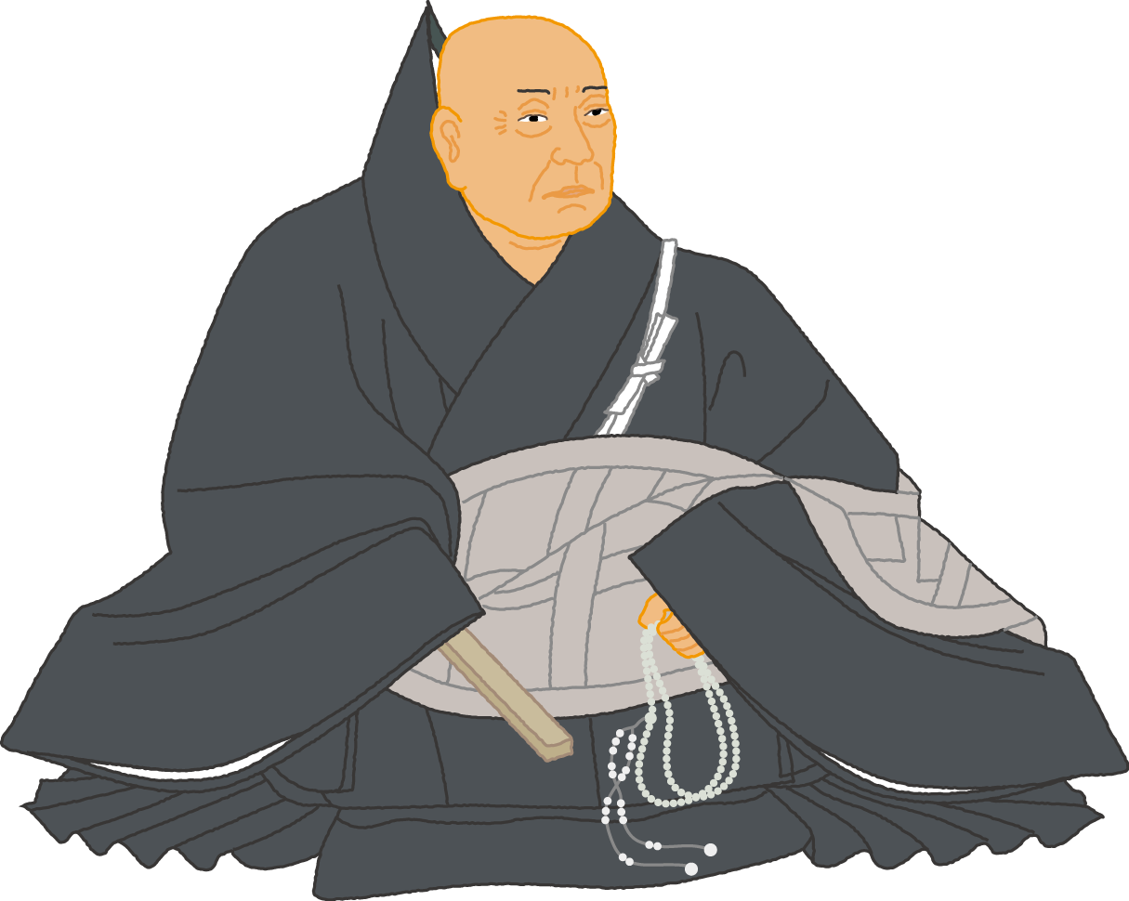
本願寺第八代宗主蓮如上人
の書写本が現存最古の『歎異抄』

Slide 65
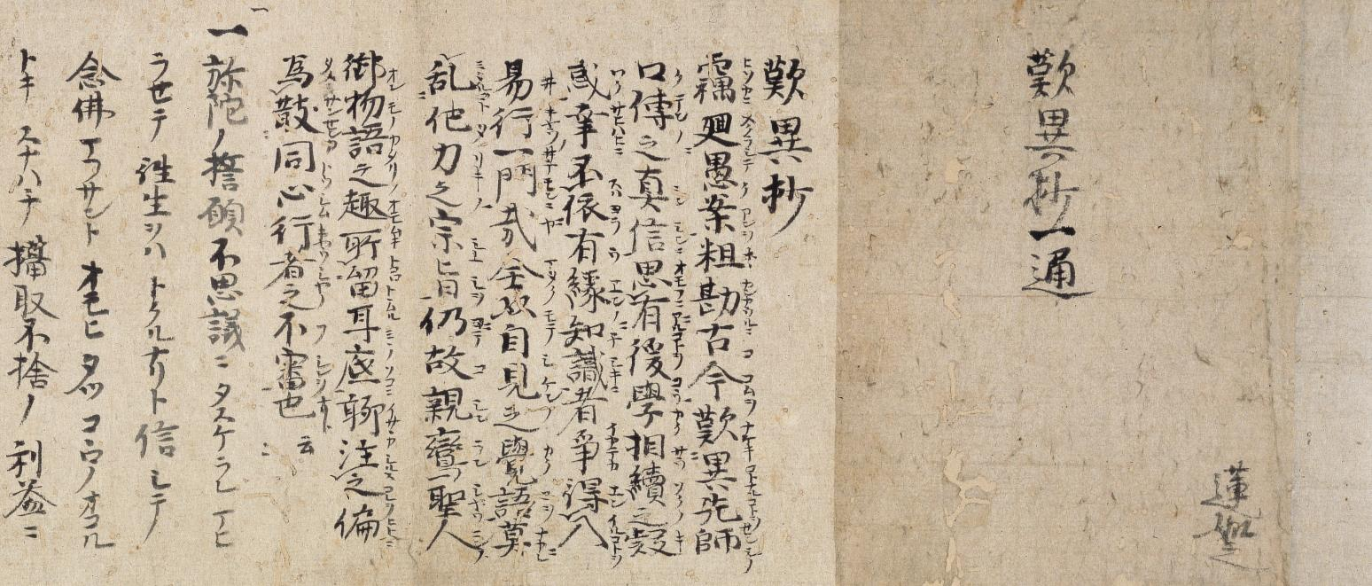
蓮如上人の書写本（1480年頃）
（本願寺蔵）
Notes:
・蓮如上人書写本は、筆致からして蓮如上人６５歳、６６歳頃のものとされる。『歎異抄』の成立から約２００年後。
・蓮如上人書写本はもともとは袋綴の冊子だったが、江戸中期に巻子（巻物）に綴じなおされた。

Slide 66
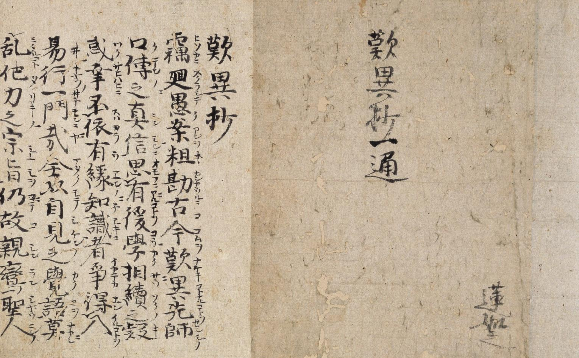
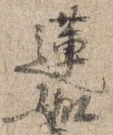
蓮如上人の書写本（1480年頃）

Slide 67
では、著者は誰？
親鸞聖人
善鸞大徳
如信上人
恵信尼さま
覚信尼さま
覚恵上人
覚如上人
如信上人説と覚如上人説

Slide 68
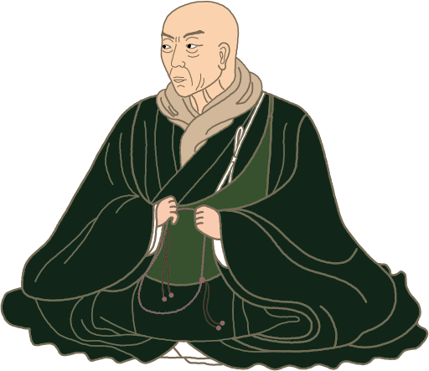
如信上人（1235-1300）
親鸞聖人の孫。
本願寺第二代。
幼少から祖父親鸞聖人のもとで教えを受け、のち関東に至る。
覚恵・覚如父子に浄土真宗の教えを伝えた。

Slide 69
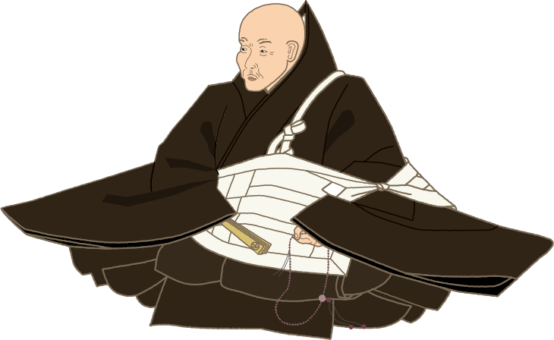
覚如上人（1270-1351）
親鸞聖人のひ孫。
本願寺第三代。
弘安10年（1287）、如信上人に会い真宗の教えを受けた。著書に親鸞聖人の伝記『親鸞伝絵』『口伝鈔』など。

Slide 70
『親鸞伝絵』『口伝鈔』
などの覚如上人の著作に『歎異抄』と類似した
文言が出る。
覚如上人

Slide 71
著者の条件①
親鸞聖人の直弟子

Slide 72
『歎異抄』「序」
故親鸞聖人の御物語の趣、耳の底に留むるところ、いささかこれを注す。（Ｐ１ ）
Notes:
・「物語」…他人との日常の会話のこと。
・「趣」…言おうとしている意向・趣旨・趣意

Slide 73
（現代語訳）
今は亡き親鸞聖人がお聞かせくださったお言葉のうち、耳の底に残って忘れられないものを、少しばかり書き記すことにします。

Slide 74
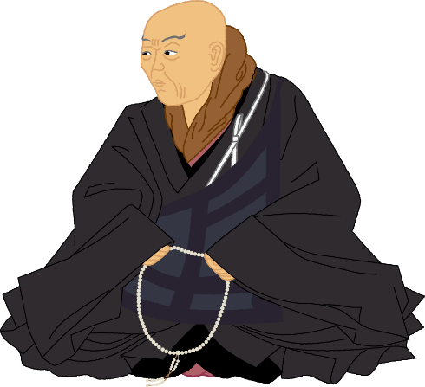
親鸞聖人
（1173-1263）
覚如上人
（1270-1351）
覚如上人は著者とは考えられない

Slide 75
如信上人（1235-1300）
親鸞聖人の孫。
本願寺第二代。
幼少から祖父親鸞聖人のもとで教えを受け、のち関東に至る。
覚恵・覚如父子に浄土真宗の教えを伝えた。
Notes:
・如信上人は、親鸞聖人63歳の年に誕生。

Slide 76
如信上人を著者と考えれば、
『歎異抄』と
『親鸞伝絵』『口伝鈔』
との類似も説明がつく
如信上人

Slide 77
如信上人が親鸞聖人から聞いた言葉を記したもの
『歎異抄』
覚如上人が如信上人から聞いたことを記したもの
『親鸞伝絵』『口伝鈔』
親鸞聖人
如信上人
『歎異抄』
覚如上人
『親鸞伝絵』『口伝鈔』

Slide 78
著者の条件②
関東在住の門弟

Slide 79
『歎異抄』「中序」
そもそも、かの御在生のむかし、おなじくこころざしをして、あゆみを遼遠の洛陽にはげまし、信をひとつにして、心を当来の報土にかけしともがらは、同時に御意趣をうけたまはりしかども、・・・
（Ｐ１２ ）

Slide 80
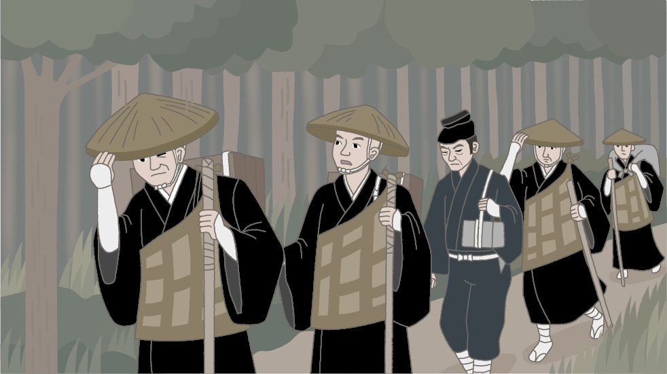
（現代語訳）
思えばかつて、親鸞聖人がおいでになったころ、同じ志をもってはるかに遠い京の都まで足を運び、同じ信心をもってやがて往生する浄土に思いをよせた人々は、ともに親鸞聖人のおこころを聞かせていただきました。

Slide 81
（現代語訳）
思えばかつて、親鸞聖人がおいでになったころ、同じ志をもってはるかに遠い京の都まで足を運び、同じ信心をもってやがて往生する浄土に思いをよせた人々は、ともに親鸞聖人のおこころを聞かせていただきました。

Slide 82
おのおのの十余箇国のさかひをこえて、身命をかへりみずして、たづねきたらしめたまふ御こころざし、・・・。
（『歎異抄』第二条・Ｐ３）

Slide 83
あなた方がはるばる十余りもの国境をこえて、命がけでわたしを訪ねてこられたのは、・・・。
（現代語訳）

Slide 84
あなた方がはるばる十余りもの国境をこえて、命がけでわたしを訪ねてこられたのは、・・・。
（現代語訳）

Slide 85
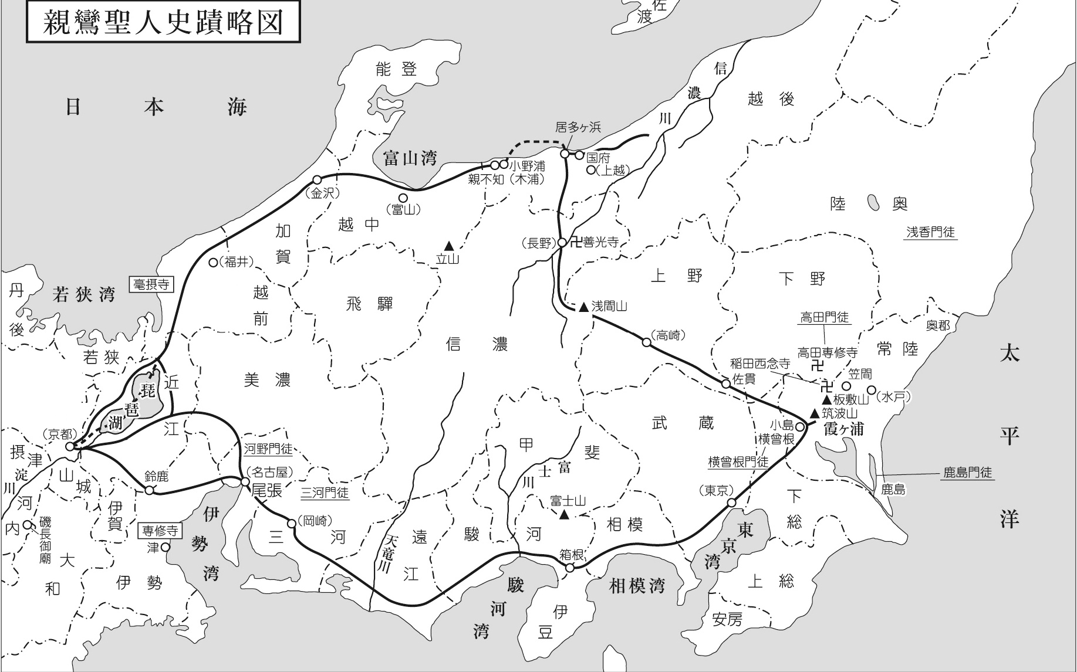
近江
駿河
相模
武蔵
山城
尾張
十二カ国
常陸
伊豆
下総
伊勢
三河
遠江

Slide 86
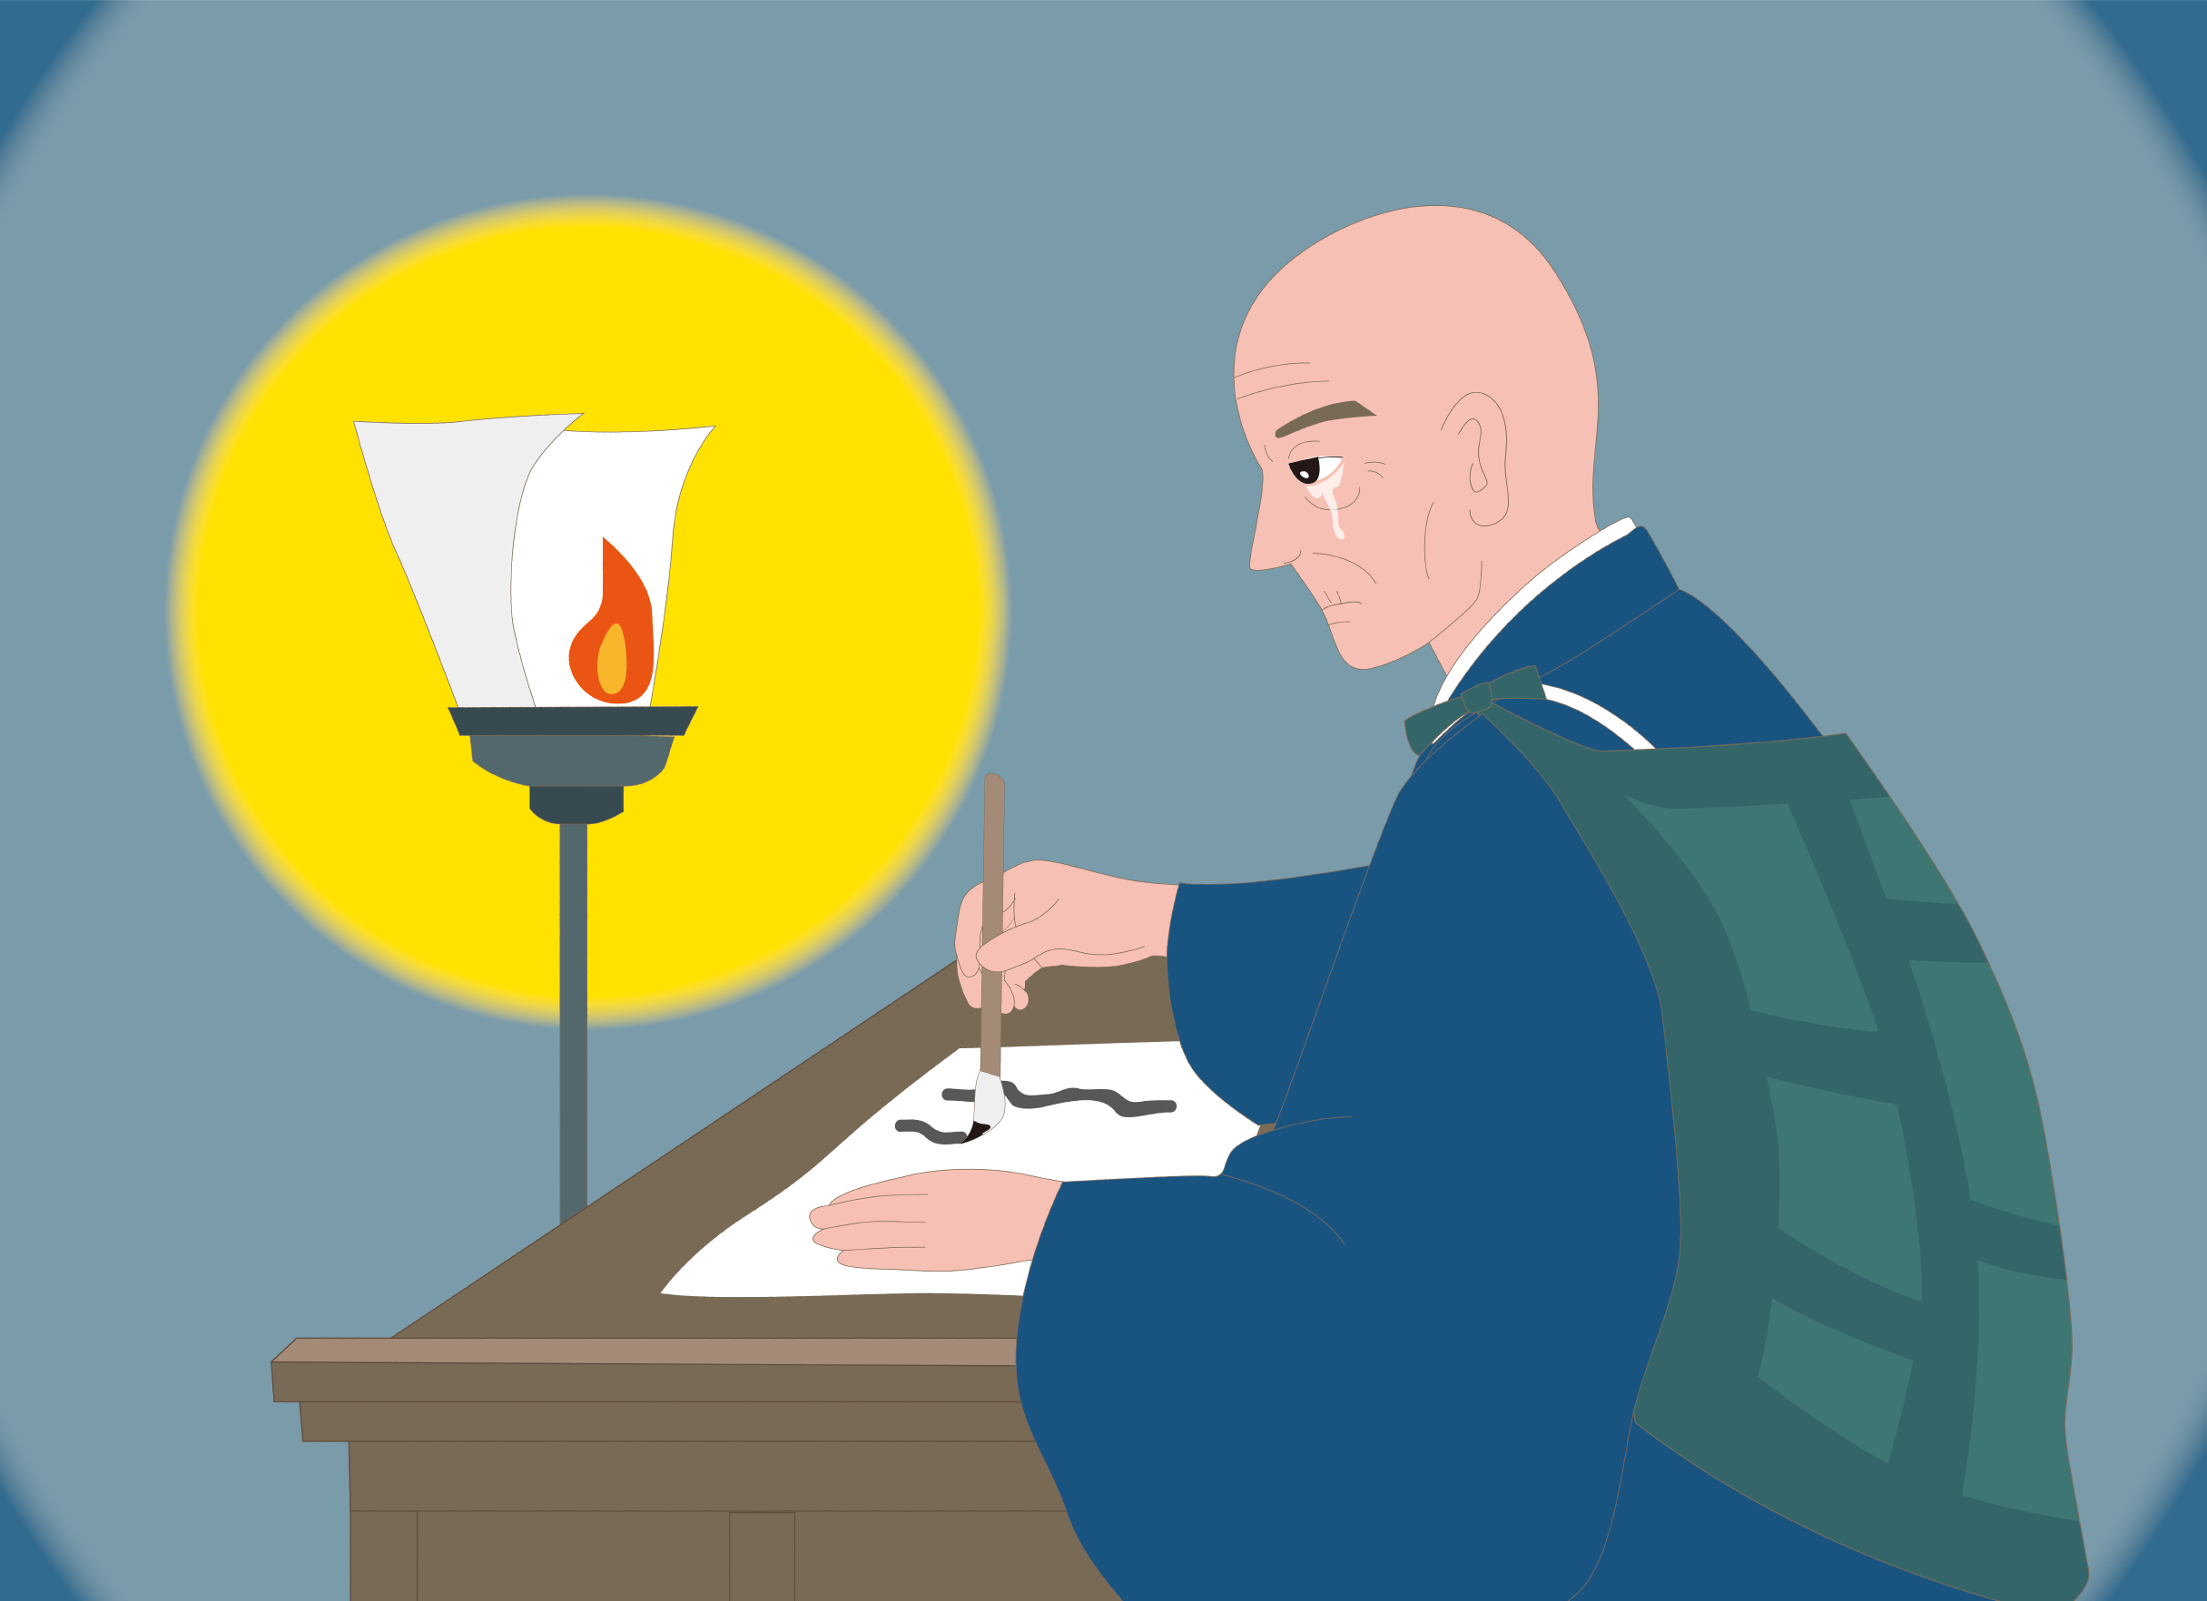
『歎異抄』に登場する 唯円が有力に
①親鸞聖人の直弟子
②関東在住の門弟

Slide 87
唯円に関する史料
「一二八八年冬の頃、常陸国河和田の唯円房という僧侶が上京しました…。唯円大徳は、親鸞聖人の面授の門弟です。すぐれた学徳をそなえ、説法の名手だというので評判を得ていました」
「一二八八年冬の頃、常陸国河和田の唯円房という僧侶が上京しました…。唯円大徳は、親鸞聖人の面授の門弟です。すぐれた学徳をそなえ、説法の名手だというので評判を得ていました」
原文 『慕帰絵』（『浄土真宗聖典全書』第四巻、三八二頁）
Notes:
この史料によれば、二つの条件を満たすことになる。⇒つまり、

Slide 88
『歎異抄』第九条は 質問者の唯円が書いた としか考えられない
唯円は
関東在住の直弟子
加えて、

Slide 89
『歎異抄』第九条の問答
唯円房、あなたも同じ思いだったのですね。
親鸞さま、念仏をしておりましても、躍り上がるような喜びが湧いてこないのです・・・

Slide 90
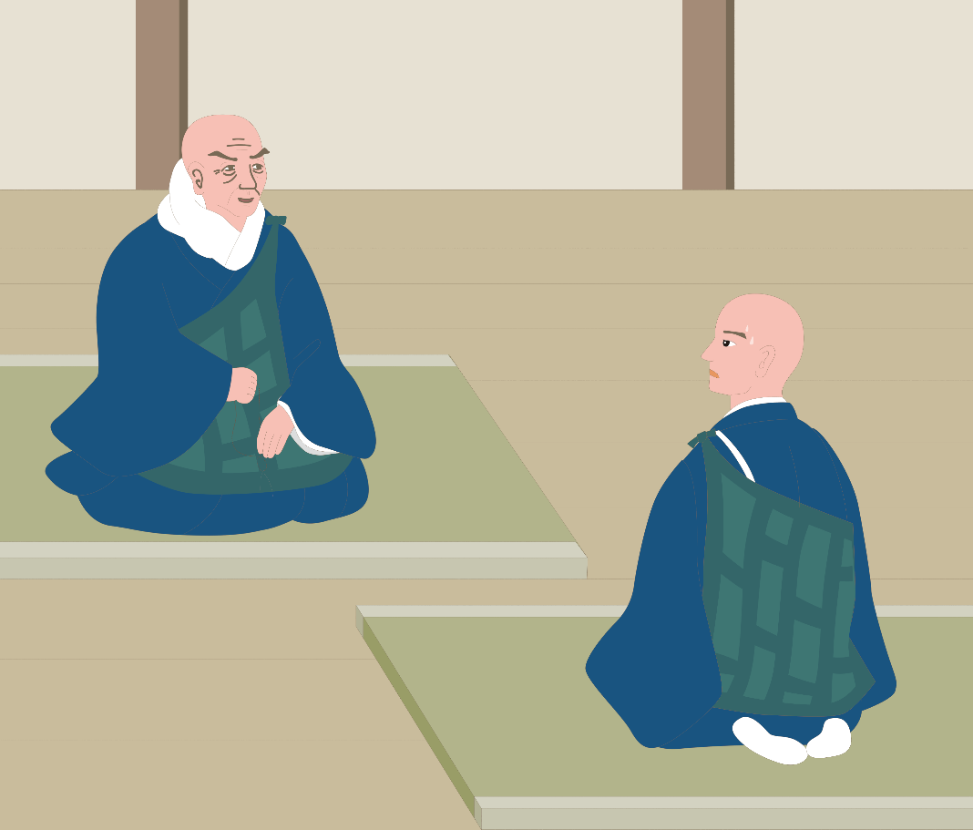
著者
Notes:
・第九条の敬語表現の詳細については、『季刊せいてん』135号特集「深掘り歎異抄」参照。

Slide 91
敬語の有無で著者がわかる！
▲著者が唯円と別人物の場合
→著者から、親鸞聖人への
敬語と共に、唯円への敬
語がある。

Slide 92
敬語の有無で著者がわかる！
▲著者が唯円の場合
→著者から唯円への敬語は
なく、親鸞聖人への敬語
のみ。

Slide 93
第九条の本文を見てみると・・・
著者から親鸞聖人への敬意
著者から唯円への敬意はなし
著者は質問者の唯円

Slide 94
著者
Notes:
・第十三条も第九条と同じ敬語表現。

Slide 95
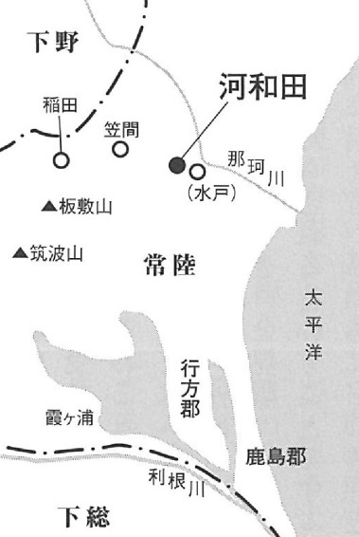
唯円ってどんな人？
・常陸国河和田の人
（茨城県水戸市）
・学徳兼備の僧侶
・生没年
１２２２－
１２８９
Notes:
・奈良の立興寺に、唯円が正応二年（１２８９年）に６８歳で亡くなったとの伝承がある。逆算すると、生年は1222年となる。

Slide 96
親鸞聖人 １１７３―１２６３
唯 円
１２２２―１２８９
４９歳差

Slide 97
唯円が
親鸞聖人の教えを
聞いたのは、
いつ？

Slide 98
親鸞聖人８４歳
唯円３５歳
Notes:
・『歎異抄』第二条の背景として善鸞事件が想定されているため、「善鸞事件」が終息した親鸞聖人84歳までには唯円は聖人に会っていると推測。

Slide 99
唯円が『歎異抄』を
執筆したのは、
いつ？

Slide 100
露命わづかに枯草の身にかかりて候ふ・・
（後序・Ｐ１４）
（現代語訳）
枯れ草のように老い衰えたこの身に、露のようにはかない命がまだわずかに残っているうちは、・・

Slide 101
執筆は、唯円の晩年
親鸞聖人の滅後、
２０年ほどたった、
唯円６０歳を
過ぎた頃か

Slide 102
唯円とは、
信仰に悩み、
命をかけて教えを
求めた人

Slide 103
ここまでのポイント
・『歎異抄』には署名がないため、
著者の確定はできないが、親鸞
聖人の直弟子で常陸国河和田の
唯円が有力である。
・『歎異抄』は、青壮年期、信仰
に悩み関東から命をかけて聞法
した唯円が、晩年に著したもの。

Slide 104
本日の内容
１、 『歎異抄』の魅力
２、『歎異抄』の概要と構成
３、『歎異抄』誕生の背景
―親鸞聖人のご生涯から
４、著者・唯円について
５、序―「歎異」の思い

Slide 105
本日の内容
５、序―「歎異」の思い

Slide 106
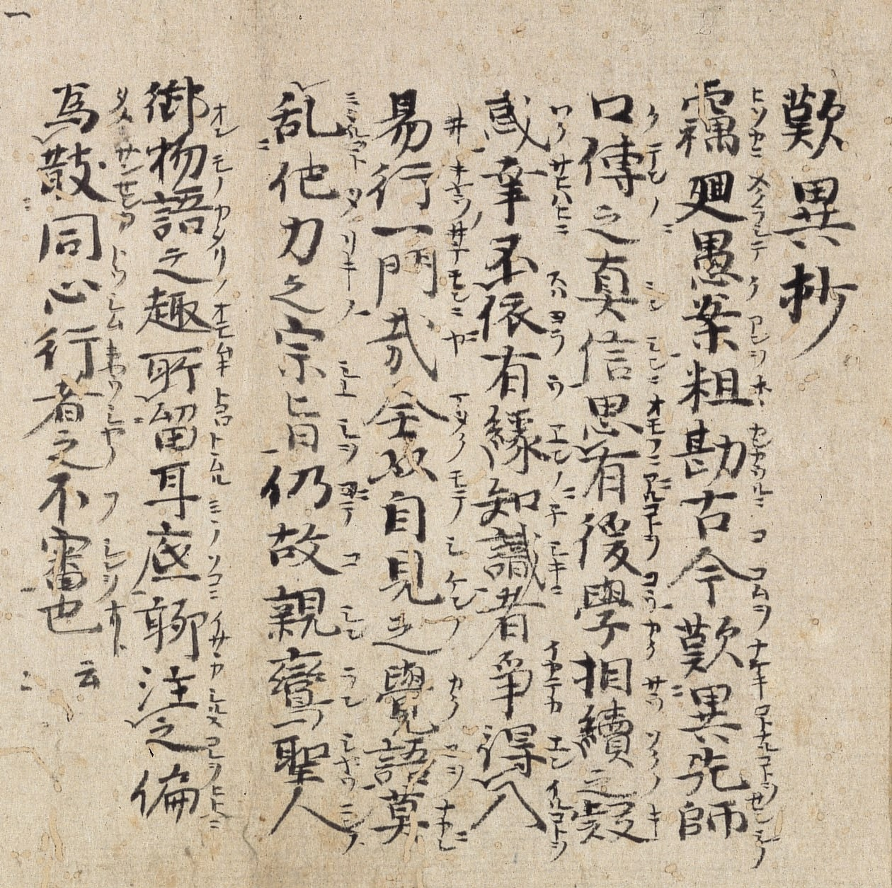

Slide 107
ひそかに愚案を回らして、ほぼ古今を勘ふるに、
先師（親鸞）の口伝の真信に異なることを歎き、
後学相続の疑惑あることを思ふに、
幸ひに有縁の知識によらずは、いかでか易行の一門に入ることを得んや。

Slide 108
まつたく自見の覚語をもつて、他力の宗旨を乱ることなかれ。
よつて、故親鸞聖人の御物語の趣、耳の底に留むるところ、いささかこれを注す。
ひとへに同心行者の不審を散ぜんがためなりと云々。

Slide 109
（現代語訳）
わたしなりにつたない思いをめぐらして、親鸞聖人がおいでになったころと今とをくらべてみますと、このごろは、聖人から直接お聞きした真実の信心とは異なることが説かれていて、歎かわしいことです。これでは、後のものが教えを受け継いでいくにあたり、さまざまな疑いや迷いがおきるのではないかと思われます。

Slide 110
（現代語訳）
幸いにも縁あって、まことの教えを示してくださる方に出会うことがなかったなら、どうしてこの易行の道に入ることができるでしょうか。決して、自分勝手な考えにとらわれて、本願他力の教えのかなめを思い誤ることがあってはなりません。

Slide 111
（現代語訳）
そこで、今は亡き親鸞聖人がお聞かせくださったお言葉のうち、耳の底に残って忘れられないものを、少しばかり書き記すことにします。これはただ、同じ念仏の道を歩まれる人々の疑問を取り除きたいからです。

Slide 112
（わたしなりにつたない思いをめぐらして、親鸞聖人がおいでになったころと今とをくらべてみますと、）
ひそかに愚案を回らして、ほぼ古今を勘ふるに、

Slide 113
ひそかに愚案を回らして、ほぼ古今を勘ふるに、
親鸞聖人の在世と
お亡くなりになった今
古 今

Slide 114
（このごろは、聖人から直接お聞きした真実の信心とは異なることが説かれていて、歎かわしいことです。これでは、後のものが教えを受け継いでいくにあたり、さまざまな疑いや迷いがおきるのではないかと思われます。 ）
先師（親鸞）の口伝の真信に異なることを歎き、後学相続の疑惑あることを思ふに、

Slide 115
真実の信心
真 信
先師（親鸞）の口伝の真信に異なることを歎き、後学相続の疑惑あることを思ふに、

Slide 116
真実の信心
自分の力では
救われがたいこの私が、
阿弥陀仏によって
救われる、と信じる
（二種深信）

Slide 117
（幸いにも縁あって、まことの教えを示してくださる方に出会うことがなかったなら、どうしてこの易行の道に入ることができるでしょうか。 ）
幸ひに有縁の知識によらずは、いかでか易行の一門に入ることを得んや。

Slide 118
幸ひに有縁の知識によらずは、いかでか易行の一門に入ることを得んや。
易行…易行道
知識
…善知識。
正しい道に
導く人。

Slide 119
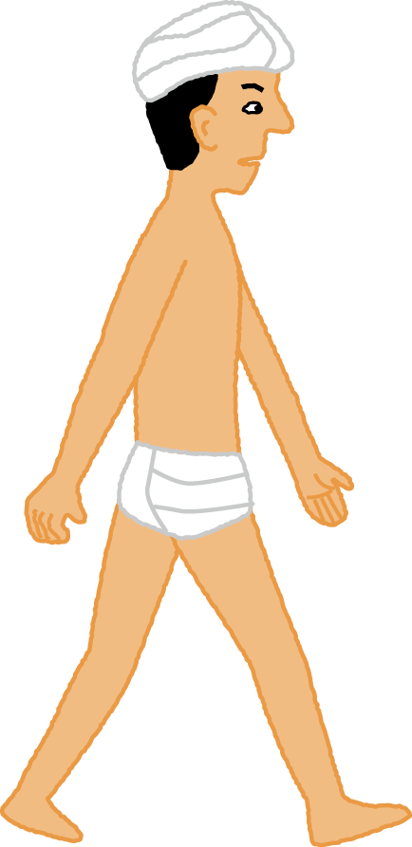
易行道
水路を大船に乗って進むような易しい道
阿弥陀仏のはたらきによって、
浄土に往生してさとりを開く
他力の道
陸路を徒歩で進むような困難な道
難行道

Slide 120
（決して、自分勝手な考えにとらわれて、本願他力の教えのかなめを思い誤ることがあってはなりません。）
まつたく自見の覚語をもつて、他力の宗旨を乱ることなかれ。

Slide 121
自分勝手な考え
自見の覚語
まつたく自見の覚語をもつて、他力の宗旨を乱ることなかれ。
教えを受け取りそこねてしまう

Slide 122
自分勝手な考え
自見の覚語
まつたく自見の覚語をもつて、他力の宗旨を乱ることなかれ。
阿弥陀仏のはたらき（他力）ではなく、自分は自分の力（自力）で救われる、という考え

Slide 123
（そこで、今は亡き親鸞聖人がお聞かせくださったお言葉のうち、耳の底に残って忘れられないものを、少しばかり書き記すことにします。）
よつて、故親鸞聖人の御物語の趣、耳の底に留むるところ、いささかこれを注す。

Slide 124
よつて、故親鸞聖人の御物語の趣、耳の底に留むるところ、いささかこれを注す。
自分勝手な考えではなく、親鸞聖人の言葉を依りどころに！

Slide 125
真実の信心を得て
ほしいとの願い
（これはただ、同じ念仏の道を歩まれる人々の疑問を取り除きたいからです。）
ひとへに同心行者の不審を散ぜんがためなりと云々。

Slide 126
異義をとなえる者
真実信心を得て
ほしいとの願い

Slide 127
「歎異」
単なる批判ではなく、
「悲しみ」
（悲歎）
の思い

Slide 128
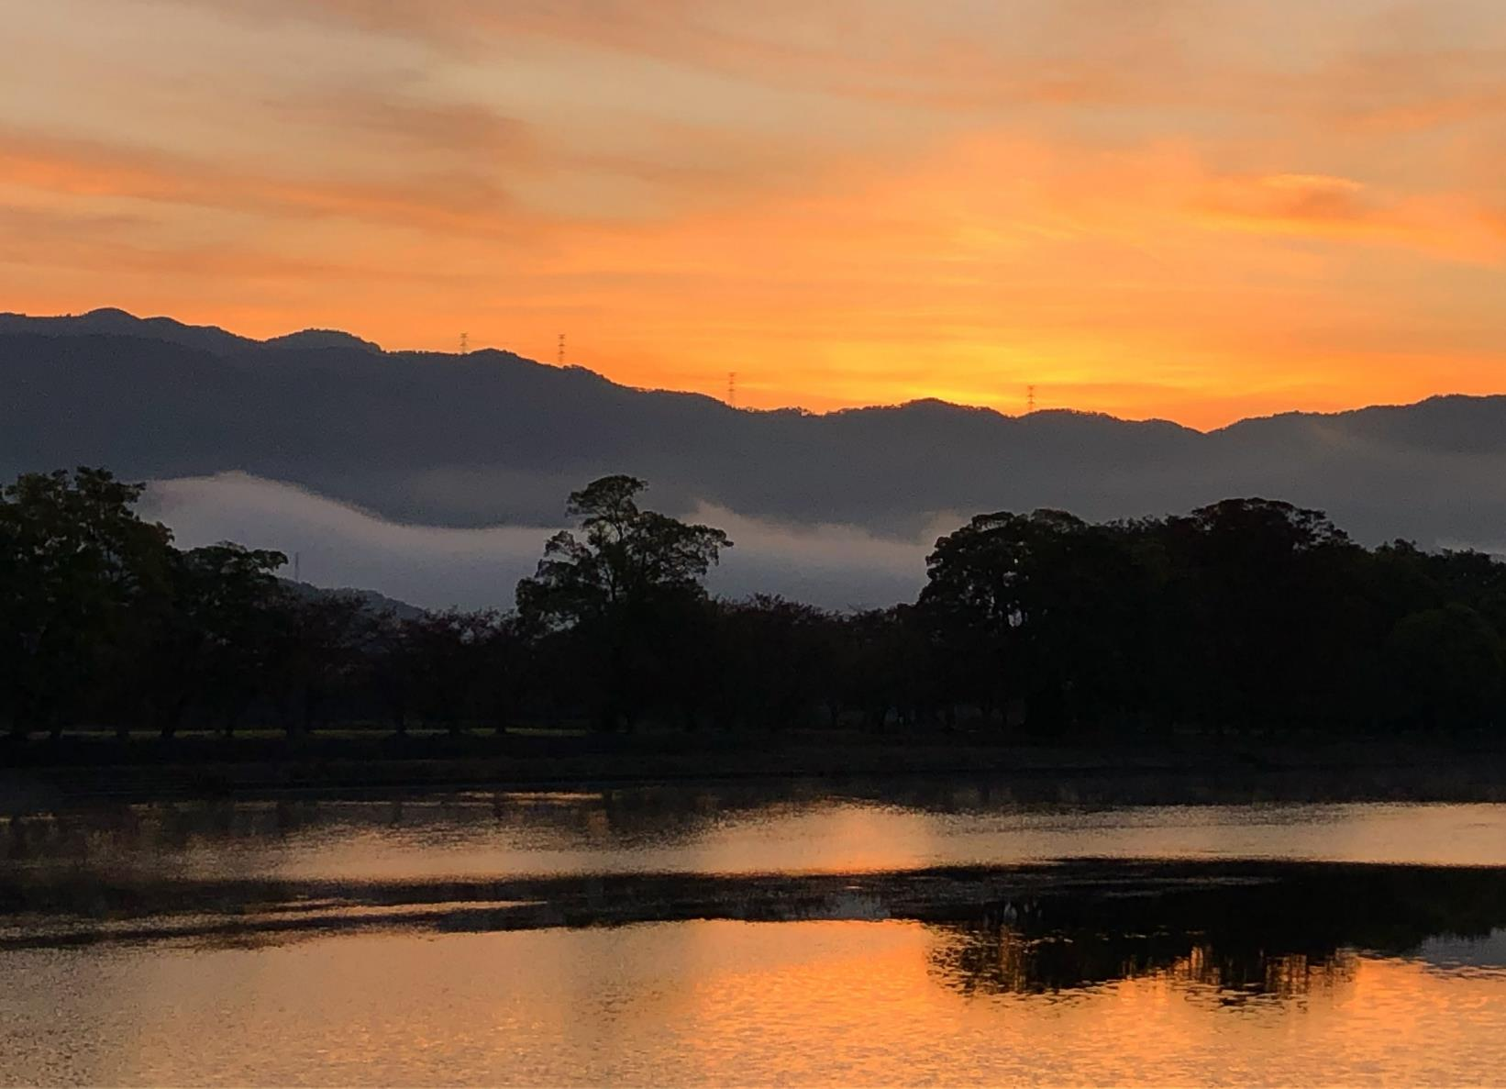
子の罪を
親こそ憎め
憎めども
捨てぬは親の
なさけなりけり

Slide 129
自分の子供が罪をおかした場合に、
その罪をほんとうに憎むものは親であると同時に、
それかといってその罪の子を捨てることのできないのも親であります。
だから、限りなく歎かずにおられない。

Slide 130
どこまでも罪の子を抱きしめて共に歎いていくのが親でしょう。
他人ならば人の子の罪を批判し笑っていても、
そう大して心配はしません。
心配をしないということは捨ててしまえば、それでいいからです。

Slide 131
しかし、親はわが子の罪をどこまでも憎むけれども、それかといって子供を捨てるわけにはいかないのです。
あくまでわが胸に抱きしめて歎き悲しんでいくところに、ほんとうの親の姿があるのでしょう。

Slide 132
私は『歎異抄』の
表題に打ち破るとか、
突き放すといわないで、
歎く―といってあるところに、
そうした親心が見られると同時に、

Slide 133
そこに『歎異抄』
全体に流れている
持ち味がうかがわれ、
またおのずから浄土真宗の精神が匂うていると思うのであります。
（山本仏骨『歎異抄のこころ』）

Slide 134
「歎異」
単なる批判ではなく、
「悲しみ」
（悲歎）
の思い

Slide 135
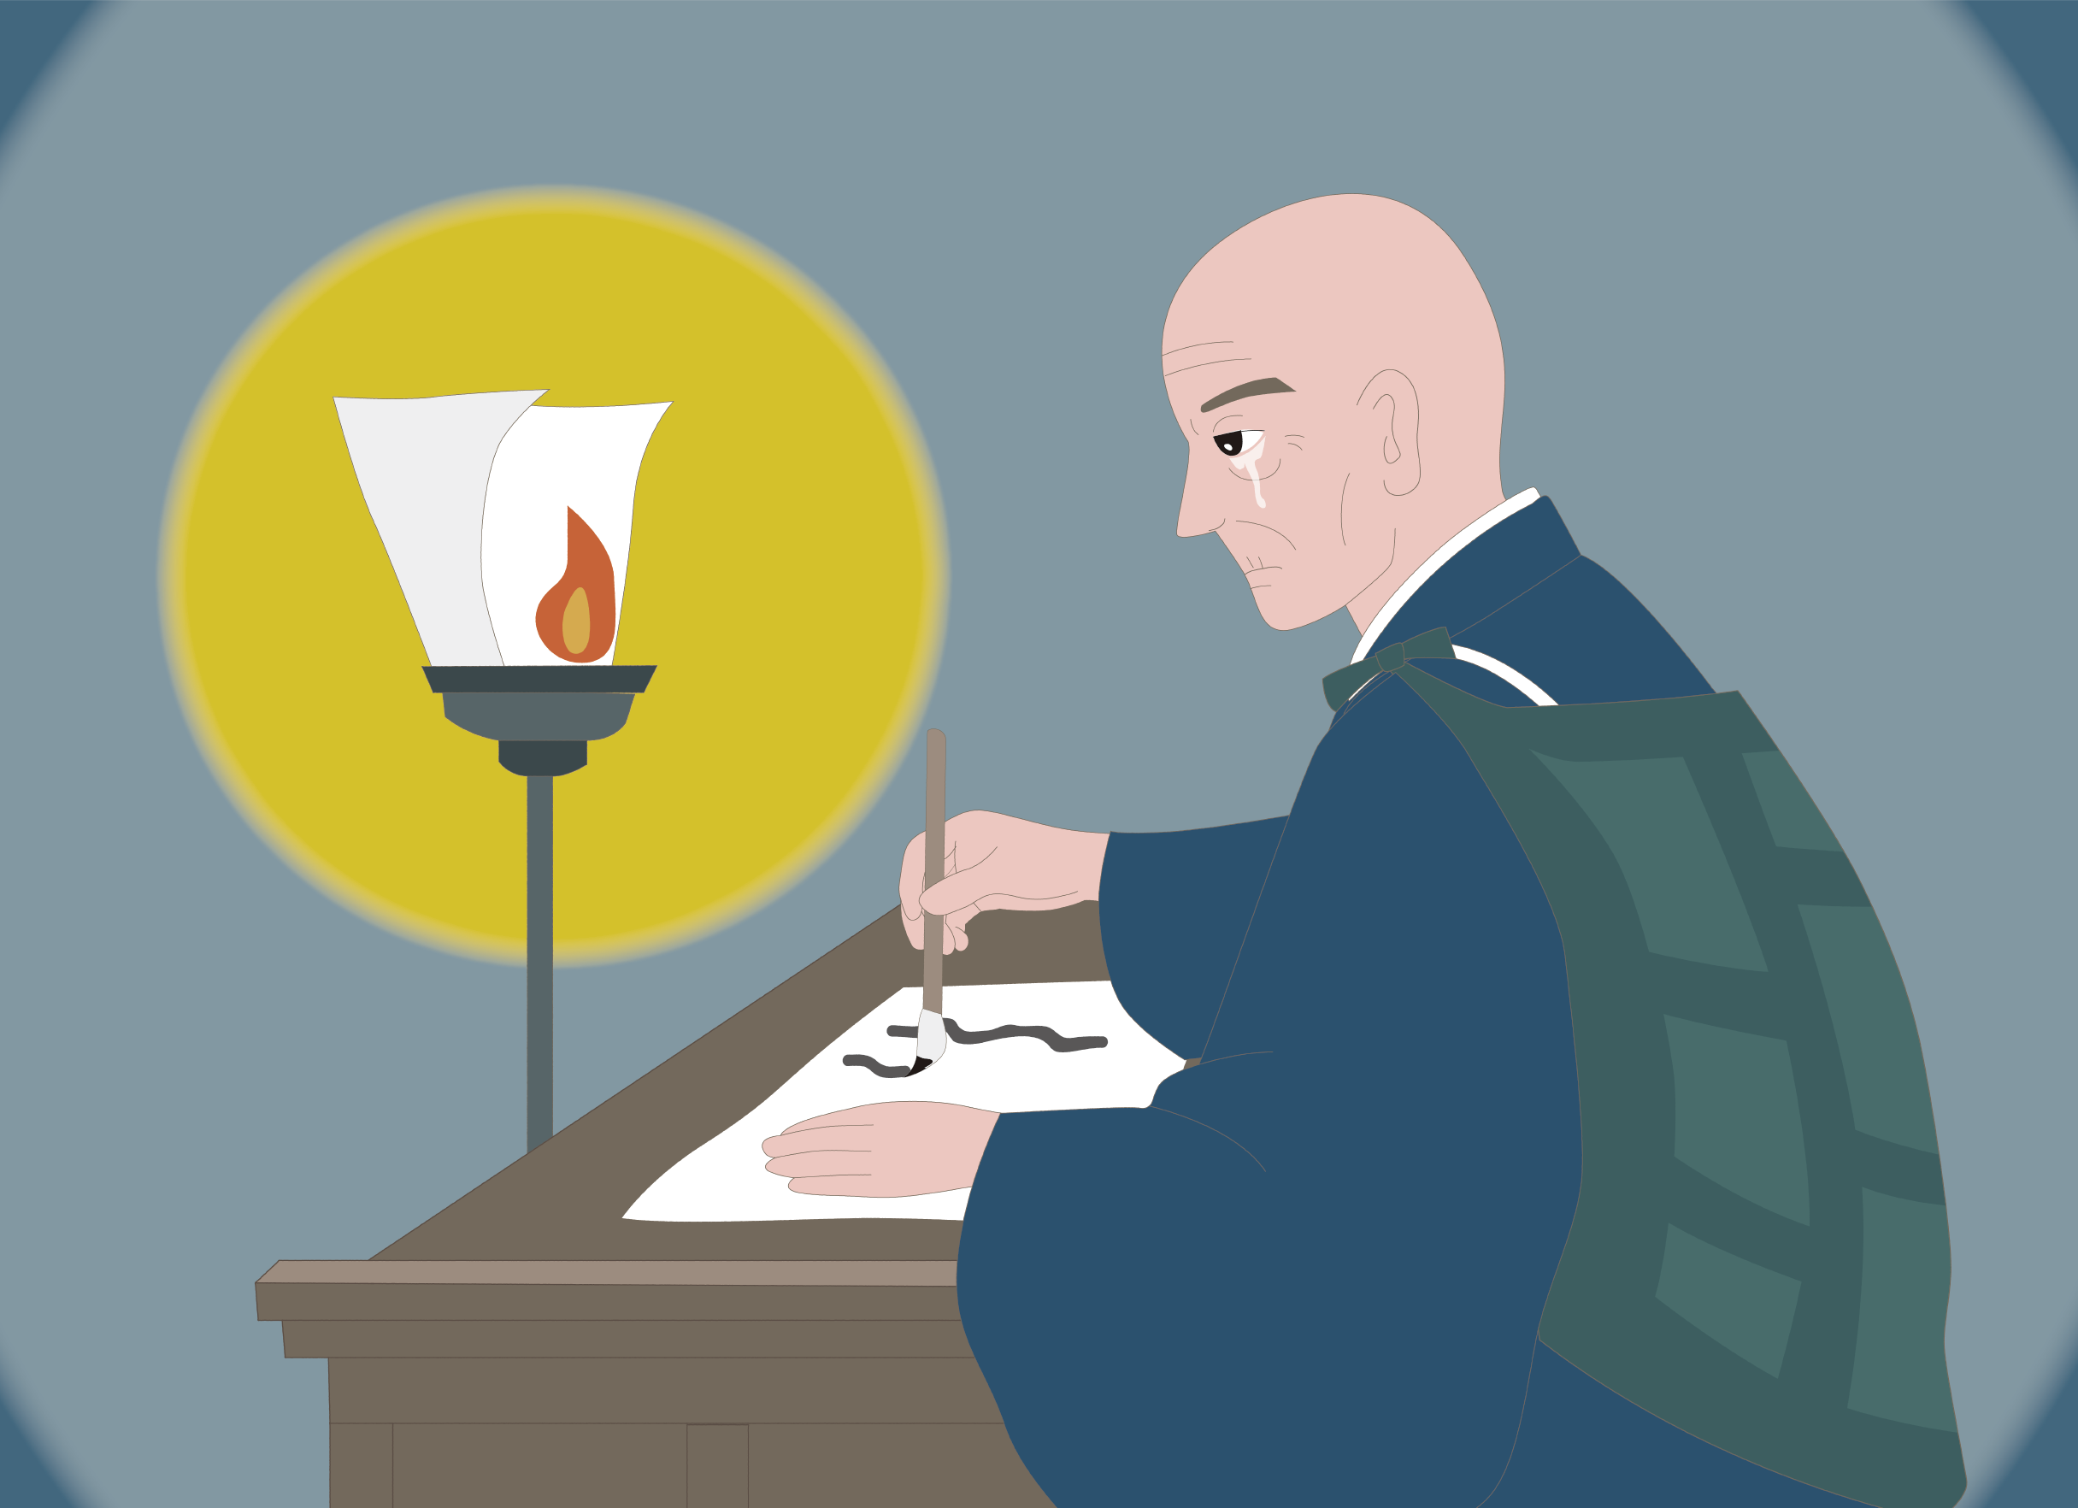
唯円の思いは 私たちにも かけられている

Slide 136
一室の行者のなかに、信心異なることなからんために、なくなく筆を染めてこれをしるす。なづけて『歎異抄』といふべし。 （後序、Ｐ１７）

Slide 137
（現代語訳） 同じ念仏の行者の中で、信心の異なることがないように、涙にくれながら筆をとり、これを書いたのです。「歎異抄」と名づけておきます。

Slide 138
ここまでのポイント
・『歎異抄』執筆の趣旨が記され
た「序」には、親鸞聖人が示さ
れた「真実の信心」を正しく受
けとってほしいという著者唯円
の思いが記されている。

Slide 139
ここまでのポイント
・『歎異抄』は、異義をとなえる
人びとへの単なる批判書ではな
く、それらの人びとを悲しむ心
がその根底に流れている。

